Slide 1


Deep Learning for Time Series Forecasting:
A Survey
https://arxiv.org/pdf/2503.10198
汇报人：张力中

Slide 2
Deep Time Series Forecasting
1
Introduction
3
2
Time Series Forecasting
7
3
DTSF Model Architecture
18
4
Series Components and Enhanced Feature Extraction Methodology
43
5
Challenges and Prospects
67
6
Conclusion
91
7
Datasets in Different Domain
93

Slide 3
Deep Time Series Forecasting
1
Introduction
3
2
Time Series Forecasting
7
3
DTSF Model Architecture
18
4
Series Components and Enhanced Feature Extraction Methodology
43
5
Challenges and Prospects
67
6
Conclusion
91
7
Datasets in Different Domain
93

Slide 4
Introduction
时间序列广泛存在于人类生产生活的各个领域，是记录历史事件的重要维度。预测作为其核心任务，旨在利用序列中的历史信息推演未来趋势。该技术在诸多与人类生活密切相关的领域具有重要应用价值，包括能源生产与消费、气象变化、金融证券与计量经济学、销售与需求预测、城市交通流量以及健康医疗等民生领域。
统计模型
机器学习模型
深度学习模型
统计模型通常通过考量非平稳性、线性关系及特定概率分布，依据历史数据的均值、方差和自相关等统计特性来推断未来趋势
机器学习模型则直接从数据中学习规律与规则
相较于前两种依赖领域专业知识或显式特征工程的方法，深度学习能够自主从复杂数据中提取精细的时间特征与模式。这种特性使其能够捕捉长期依赖关系和复杂关联，最终提升预测精度
下面叙述中，将时间序列预测深度学习相关研究简称为DTSF（Deep Learning for Time Series Forecasting）研究，时间序列预测则缩写为TSF（Time Series Forecasting）

Slide 5
Introduction
近年来，深度学习方法在时间序列预测（TSF）领域持续取得突破与创新。然而现有研究主要聚焦于关键TSF概念与基础模型组件，缺乏对基于深度学习的DTSF模型结构的高层次分类、最新进展的系统性总结，以及未来前景与挑战的深度剖析。本文旨在借鉴最新研究成果填补这些空白，主要贡献如下：
动态系统化分类体系
数据特征增强的全面综述
挑战与未来方向综述
提出了一种创新的动态分类方法，旨在以系统化方式对时间序列预测的深度学习模型进行归类。本综述从模型架构结构的视角出发，对这些模型进行了分类与总结
分析并总结了针对时间序列数据的特征增强方法，包括维度分解、时频变换、预训练以及基于分块的片段化处理。从复杂高维数据特征的构成入手，旨在揭示时间序列数据中潜在的学习能力
本综述总结了近年来重要的时序预测数据集，探讨了该领域面临的关键挑战，并重点指出了推动学科发展的若干前瞻性研究方向
第二节阐述时间序列预测的基础要素，包括时间序列的定义与构成、预测任务分类、统计模型框架及现存问题
第三节作为全文核心章节，系统阐述深度时间序列预测（DTSF）模型的总体架构范式
第四节详述时间序列数据特征提取与学习的通用范式，构成第二大研究重点
第五节是本文另一关键焦点，不仅剖析当前DTSF研究存在的局限性与挑战，同时展望未来研究的潜在发展方向
第六节为全文总结
附录A完整呈现跨领域TSF数据集详表

Slide 6
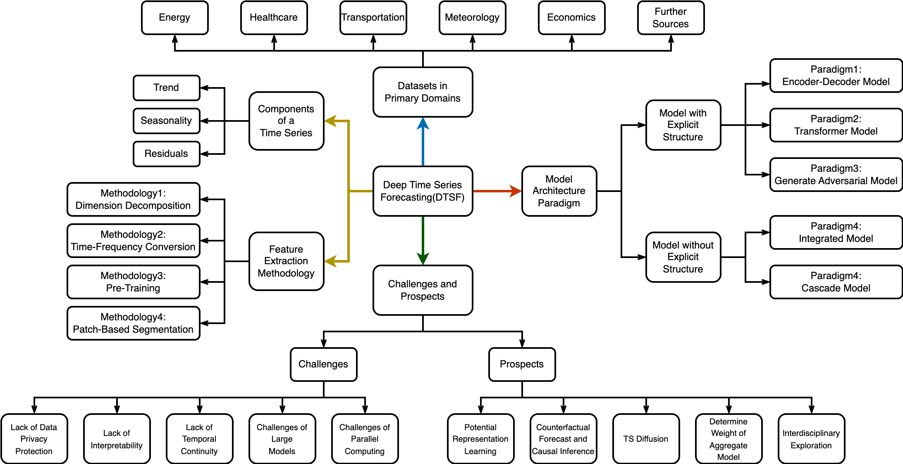

Slide 7
Deep Time Series Forecasting
1
Introduction
3
2
Time Series Forecasting
7
3
DTSF Model Architecture
18
4
Series Components and Enhanced Feature Extraction Methodology
43
5
Challenges and Prospects
67
6
Conclusion
91
7
Datasets in Different Domain
93

Slide 8
Time Series Forecasting
时间序列的简介
时间序列预测的简介
时间序列是指在规则或不规则时间间隔内记录的连续数据点集合，为生命体征、销售趋势、股票价格、天气变化等观测现象提供按时间顺序排列的记录
这些观测值的性质可包含数值型数据、标签型数据等
此外，时间序列既可以是离散的，也可以是连续的
该方法通常用于分析和预测随时间演变的趋势与模式
时间序列预测（TSF）是指基于历史数据中固有的属性和特征模式来预测未来值的过程
这些属性和内在模式可为描述未来事件提供有价值的洞见
根据相邻数据点或时间步之间统计特征的相似性，发掘时间序列数据中的潜在特征，对于构建稳健的预测模型设计基础及获得优化结果具有关键意义
在本节中，我们将从时间序列的定义开始，并解释TSF的概念
此外，我们将介绍基于数理统计的经典方法
最后，我们将分析导致预测精度较低的因素，为该领域的新研究人员提供初步的了解

Slide 9
Time Series Forecasting
1
Time Series Definition
9
2
Forecasting Task
11
3
Statistical Forecasting Model
14

Slide 10
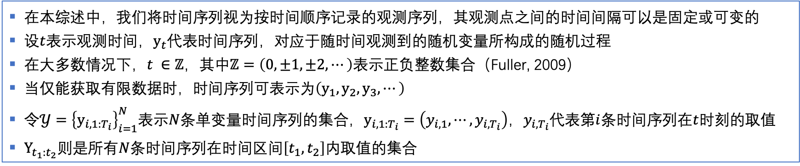
Time Series Definition
在本综述中，我们将时间序列视为按时间顺序记录的观测序列，其观测点之间的时间间隔可以是固定或可变的
设$t$表示观测时间，$y_{t}$代表时间序列，对应于随时间观测到的随机变量所构成的随机过程
在大多数情况下，$t ∈ℤ$，其中$ℤ=\left(0,±1,±2,⋯\right)$表示正负整数集合（Fuller, 2009）
当仅能获取有限数据时，时间序列可表示为$\left(y_{1},y_{2},y_{3},⋯\right)$
令$𝒴={\left\{y_{i,1:T_{i}}\right\}}_{i=1}^{N}$表示$N$条单变量时间序列的集合，$y_{i,1:T_{i}}=\left(y_{i,1}, ⋯,y_{i,T_{i}}\right)$，$y_{i,T_{i}}$代表第$i$条时间序列在$t$时刻的取值
$Y_{t_{1}:t_{2}}$则是所有$N$条时间序列在时间区间$\left[t_{1},t_{2}\right]$内取值的集合
时间序列的数学定义
时间序列数据与其他类型的数据存在显著差异，因其普遍存在于所有主要领域，并作为构成现实世界的重要维度之一而具有特殊意义。这类数据具有广泛的属性和特征：
首先，时间序列数据通常具有高噪声和高维特性，可采用降维技术、小波分析或滤波等方法消除部分噪声并降低维度（Zebari等，2020）
其次，采样时间间隔对其具有重要影响，由于现实世界中固有的不稳定性，不同采样频率下获得的时间序列分布并不具备统一的概率分布特征（Yalavarthi等，2024）
最后，若将时间序列数据视为信息网络，每个时间点可被视为一个节点，节点间的关系随时间动态演化。
与大多数现实世界网络类似，此类数据本质上具有异质性和动态性（Peng等，2021），这为时空数据的建模与分析带来了重大挑战。值得注意的是，时间序列数据的表征对于相关特征提取与降维至关重要，模型设计与应用的成功与否与此表征密切相关
时间序列数据的特征

Slide 11
Time Series Forecasting
1
Time Series Definition
9
2
Forecasting Task
11
3
Statistical Forecasting Model
14

Slide 12
Forecasting Task
分类
时间序列预测（TSF）是一种基于历史观测数据预测未来值的过程，其广泛应用于能源、金融、气象等诸多领域以实现趋势预判
根据预测周期的不同，TSF任务可分为短期预测与长期预测，这种划分取决于具体应用需求与领域特性
短期预测通常覆盖较短时间跨度（数小时至数周），强调预测精度的高要求，适用于对准确性敏感的预测场景
而长期预测则涉及更长时间范围（数月、数年甚至更长），需要应对可能显著影响预测准确性的长期趋势与季节性变化等挑战
两类预测的核心差异体现在关注重点上
短期预测以精度为优先，主要依赖数据外推法，适用于较短周期内波动对预测结果起决定性作用的场景
长期预测则需综合考量长期趋势与季节性影响，其复杂性更高，往往需要引入额外假设、补充外部数据等附加因素，这些因素可能对预测准确性产生影响
任务对比
因此，外部因素在长期预测中具有特殊重要性，它们能帮助预测模型更好地捕捉长期趋势、周期波动等宏观变化，例如天气、节假日、经济指标、路网信息等外部因素，常对时间序列数据的趋势性与季节性变化产生显著影响
目前许多研究者已将此类外部因素纳入预测模型以提升精度，常见处理方法包括：
将外部数据作为附加特征输入模型、采用外部数据驱动的多任务学习框架（Ruder, 2017）
在经典时间序列模型中引入外生变量等。深度学习方法（如LSTM、GRU和注意力机制）也通过融合外部因素来增强模型性能（Qin等, 2017）
此外，季节性调整、周期性建模以及路网知识融合均是应对外部影响的有效方法
典型案例如：MultiSPANS（Zou等, 2024）采用结构熵最小化算法生成最优路网层级结构，通过考虑路网中复杂的多距离依赖关系进行预测
Kong等（2024）在总结预测任务时，构建了新型公交站点距离网络以刻画外部公交站点间的关联关系
外部因素

Slide 13
Forecasting Task
除根据是否考虑多变量将时间序列预测划分为单变量预测（Zhang等，1998；Januschowski等，2020；Montero-Manso和Hyndman，2021；Semenoglou等，2021）与多变量预测（Lütkepohl，2005；Kolassa，2020）外，还可通过全局模型与局部模型的差异进行区分
单变量预测指预测过程中仅考虑单一变量的任务，其核心在于对单个变量未来值的预测
而多变量预测则需同时预测多个相关变量，通过考量变量间的相互依存关系来推断其未来值
在讨论单变量与多变量预测时，必须关注全局模型与局部模型的区别，这一差异直接影响建模方法及结果解读
全局模型会考虑整个时间序列数据集中的所有变量，而局部模型则聚焦于数据的特定子集（如特定区段或时间窗口），这种差异决定了数据内部依存关系的捕捉方式及预测结果的生成机制
不同分类方式
综上所述，预测任务的分类与侧重点取决于应用场景及需求
以金融领域为例，短期预测可能涉及对股价分钟级或小时级波动的预测，而长期预测则可能涵盖数周乃至数月的趋势研判
同理在气象学领域，短期预测或需关注数小时内的天气变化，长期预测则可能针对数日乃至数周的天气系统演变
单变量预测可聚焦于特定产品的销量或单一股票的价格走势，而多变量预测则需同步推演多品类产品的销售态势或不同金融市场间的联动关系
分类方法总结
引出
在后续章节中，我们将介绍统计预测模型并重点阐述其局限性，着重探讨传统时间序列预测方法所面临的挑战
随后，我们将深入分析深度学习预测模型与方法的发展历程

Slide 14
Time Series Forecasting
1
Time Series Definition
9
2
Forecasting Task
11
3
Statistical Forecasting Model
14

Slide 15
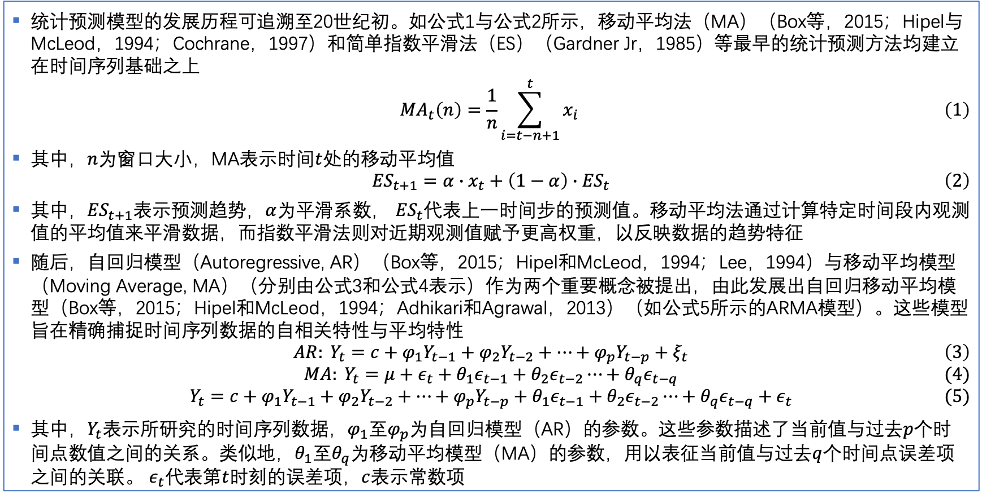
Statistical Forecasting Model
统计预测模型的发展历程可追溯至20世纪初。如公式1与公式2所示，移动平均法（MA）（Box等，2015；Hipel与McLeod，1994；Cochrane，1997）和简单指数平滑法（ES）（Gardner Jr，1985）等最早的统计预测方法均建立在时间序列基础之上
$$\begin{aligned}{MA}_{t}\left(n\right)=\frac{1}{n}\sum_{i=t−n+1}^{t}{x_{i}}\#\left(1\right)\end{aligned}$$
其中，$n$为窗口大小，MA表示时间$t$处的移动平均值
$$\begin{aligned}{ES}_{t+1}=α∙x_{t}+\left(1−α\right)∙{ES}_{t}\#\left(2\right)\end{aligned}$$
其中，${ES}_{t+1}$表示预测趋势，$α$为平滑系数， ${ES}_{t}$代表上一时间步的预测值。移动平均法通过计算特定时间段内观测值的平均值来平滑数据，而指数平滑法则对近期观测值赋予更高权重，以反映数据的趋势特征
随后，自回归模型（Autoregressive, AR）（Box等，2015；Hipel和McLeod，1994；Lee，1994）与移动平均模型（Moving Average, MA）（分别由公式3和公式4表示）作为两个重要概念被提出，由此发展出自回归移动平均模型（Box等，2015；Hipel和McLeod，1994；Adhikari和Agrawal，2013）（如公式5所示的ARMA模型）。这些模型旨在精确捕捉时间序列数据的自相关特性与平均特性
$$\begin{aligned}AR: Y_{t}=c+φ_{1}Y_{t−1}+φ_{2}Y_{t−2}+⋯+φ_{p}Y_{t−p}+ξ_{t}\#\left(3\right)\end{aligned}$$
$$\begin{aligned}MA: Y_{t}=μ+ε_{t}+θ_{1}ε_{t−1}+θ_{2}ε_{t−2}⋯+θ_{q}ε_{t−q}\#(4)\end{aligned}$$
$$\begin{aligned}Y_{t}=c+φ_{1}Y_{t−1}+φ_{2}Y_{t−2}+⋯+φ_{p}Y_{t−p}+θ_{1}ε_{t−1}+θ_{2}ε_{t−2}⋯+θ_{q}ε_{t−q}+ε_{t}\#\#(5)\end{aligned}$$
其中，$Y_{t}$表示所研究的时间序列数据，$φ_{1}$至$φ_{p}$为自回归模型（AR）的参数。这些参数描述了当前值与过去$p$个时间点数值之间的关系。类似地，$θ_{1}$至$θ_{q}$为移动平均模型（MA）的参数，用以表征当前值与过去$q$个时间点误差项之间的关联。 $ε_{t}$代表第$t$时刻的误差项，$c$表示常数项

Slide 16
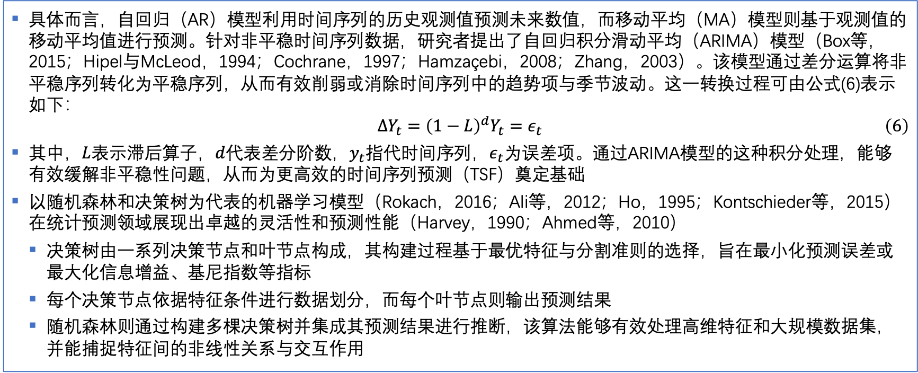
Statistical Forecasting Model
具体而言，自回归（AR）模型利用时间序列的历史观测值预测未来数值，而移动平均（MA）模型则基于观测值的移动平均值进行预测。针对非平稳时间序列数据，研究者提出了自回归积分滑动平均（ARIMA）模型（Box等，2015；Hipel与McLeod，1994；Cochrane，1997；Hamzaçebi，2008；Zhang，2003）。该模型通过差分运算将非平稳序列转化为平稳序列，从而有效削弱或消除时间序列中的趋势项与季节波动。这一转换过程可由公式(6)表示如下：
$$\begin{aligned}∆Y_{t}={\left(1−L\right)}^{d}Y_{t}=ε_{t}\#\left(6\right)\end{aligned}$$
其中，$L$表示滞后算子，$d$代表差分阶数，$y_{t}$指代时间序列，$ε_{t}$为误差项。通过ARIMA模型的这种积分处理，能够有效缓解非平稳性问题，从而为更高效的时间序列预测（TSF）奠定基础
以随机森林和决策树为代表的机器学习模型（Rokach，2016；Ali等，2012；Ho，1995；Kontschieder等，2015）在统计预测领域展现出卓越的灵活性和预测性能（Harvey，1990；Ahmed等，2010）
决策树由一系列决策节点和叶节点构成，其构建过程基于最优特征与分割准则的选择，旨在最小化预测误差或最大化信息增益、基尼指数等指标
每个决策节点依据特征条件进行数据划分，而每个叶节点则输出预测结果
随机森林则通过构建多棵决策树并集成其预测结果进行推断，该算法能够有效处理高维特征和大规模数据集，并能捕捉特征间的非线性关系与交互作用

Slide 17
Statistical Forecasting Model
然而，物联网等新兴技术的发展为数据获取、采集与存储带来了效率提升和便利性（Li等，2015；Kong等，2022）
大数据时代已然来临（Sagiroglu和Sinanc，2013；Fan等，2014），数据正以日益增长的速率持续生成
统计预测模型需要更好地适应处理大规模高维数据的需求（Che等，2013；Wu等，2013；Oussous等，2018）
不同行业与领域对精准预测模型的需求也与日俱增，以支撑决策制定与规划实施（Rodríguez-Mazahua等，2016）
此外，实际应用中还面临着数据间更为复杂的关联关系，这要求模型具备更强的灵活性与精确性来应对这些挑战
综上所述，传统统计预测模型在计算能力、预测精度及预测时长方面存在明显局限。该类方法在处理非平稳性、非线性关系、噪声干扰及复杂依赖关系时存在显著缺陷，对长期依赖性与多特征预测任务的适应性亦显不足。随着深度学习模型的持续发展与创新，上述局限性已被逐步突破，从而实现了预测性能的显著提升

Slide 18
Deep Time Series Forecasting
1
Introduction
3
2
Time Series Forecasting
7
3
DTSF Model Architecture
18
4
Series Components and Enhanced Feature Extraction Methodology
43
5
Challenges and Prospects
67
6
Conclusion
91
7
Datasets in Different Domain
93

Slide 19
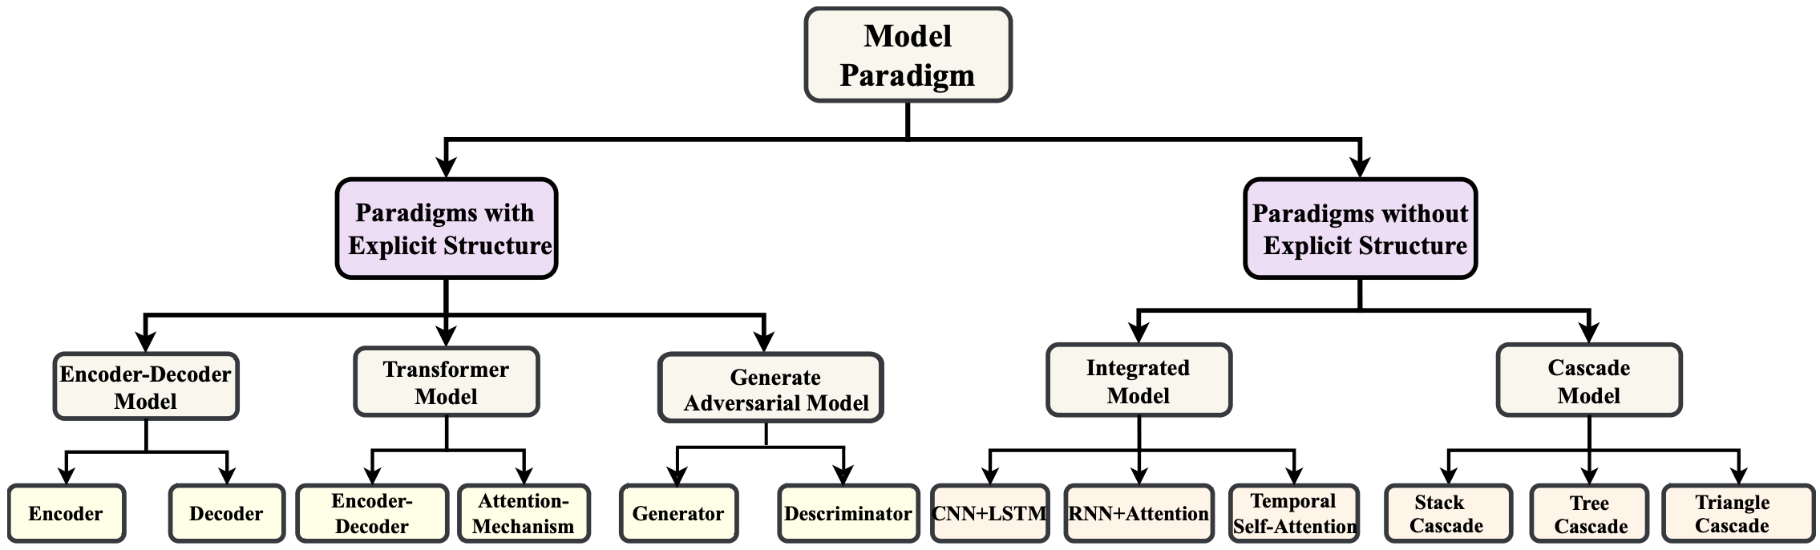

Slide 20
DTSF Model Architecture
时间序列数据普遍存在于能源、交通、通信系统等诸多现实领域。对时间序列数据进行精确建模与预测，对提升这些系统的运行效率具有关键作用。经典深度学习模型（RNN、TCN、Transformer和GAN）在时间序列预测领域取得了显著进展（Wu等，2021；Zhou等，2022b；Woo等，2022b；Zhang等，2022b），为后续研究提供了重要参考
广泛采用的方法之一是循环神经网络（RNN），它利用循环连接来处理时间关系并捕获序列数据中的演化模式。RNN的变体，即长短期记忆（LSTM）和门控循环单元（GRU），是专门为解决长期依赖性和有效捕获长时间序列中的模式而设计的。有很多基于RNN的研究，DeepAR（Salinas等人，2020）利用RNN和自回归技术来捕捉时间序列数据中的时间依赖性和模式
MQRNN（Wen等人，2017年）通过融合循环神经网络的表达力与时序特性、分位数回归的非参数特性以及直接多步预测的高效性，提出了一种名为"分叉序列"的新型训练方案，显著提升了模型的稳定性与预测性能。ES-RNN（Smyl，2020年）则构建了一个动态计算图神经网络框架，将标准指数平滑模型与长短期记忆网络整合于统一体系之中
除循环神经网络外，卷积神经网络（CNN）同样可应用于时间序列预测任务。通过将时间序列数据视为一维信号进行处理，卷积神经网络能够从局部区域提取特征，从而有效捕捉局部模式并保持平移不变性。值得注意的是，时序卷积网络（TCN）是基于卷积神经网络的时间序列分析模型中具有代表性的范例

Slide 21
DTSF Model Architecture
时态卷积网络（Temporal Convolutional Network）是一种经典的深度学习模型，因其能有效捕捉长程依赖关系而在时间序列预测领域广受关注
与传统循环神经网络不同，该模型采用带有空洞卷积的卷积层结构，可在不增加参数量的前提下扩展感受野
这种特性使时态卷积网络在保持计算效率的同时，能更高效地处理长程依赖问题（Bai等，2018a）
对于具有复杂时间模式的序列数据，该模型能有效建模不同长度的时序关系，且不会出现梯度消失问题（Deng等，2019）
在交通流量预测中，该技术已成功应用于传感器数据的时间依赖性建模，实现了高精度的交通状况预测（Zhao等，2019）
值得注意的是，当与注意力机制、特征提取层等技术结合时，时态卷积网络在各类预测任务中展现出更优越的性能
例如，在电力负荷预测、能源需求预测等多变量时间序列预测任务中，基于注意力机制增强的时态卷积网络模型取得了显著提升的预测效果。总体而言，该模型为时间序列预测提供了强大而高效的解决方案，尤其适用于处理长序列或具有复杂时间依赖性的数据集

Slide 22
DTSF Model Architecture
另一种有价值的技法是注意力机制，该机制使模型能够对输入序列的不同部分赋予差异化权重
这一特性尤其有利于处理长期序列或在特定时间节点聚焦关键信息
此外，生成对抗网络（GAN）也可应用于时间序列预测领域
通过生成器与判别器之间的对抗训练，生成对抗网络能够合成时间序列样本，从而提供更精确的预测结果
在本节中，我们基于模型架构维度对现有时间序列模型进行动态分类。研究聚焦于模型的内部结构设计，将五种模型架构划分为显式结构范式与隐式结构范式两类
下图展示了我们提出的模型分类方案的更多细节
下两页的表格全面汇总了近年来做出突出贡献的各类模型
第三页的表格则精选若干关键模型，就其优势、缺陷、应用领域及预测范围展开详细解析
此举旨在帮助读者理解各模型的独特性，并为特定预测任务选择最适配模型提供指导

Slide 23
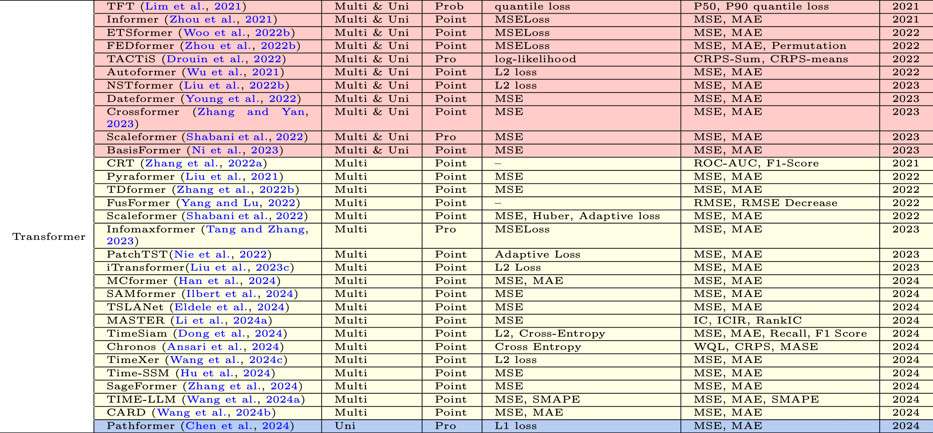
DTSF Model Architecture

Slide 24
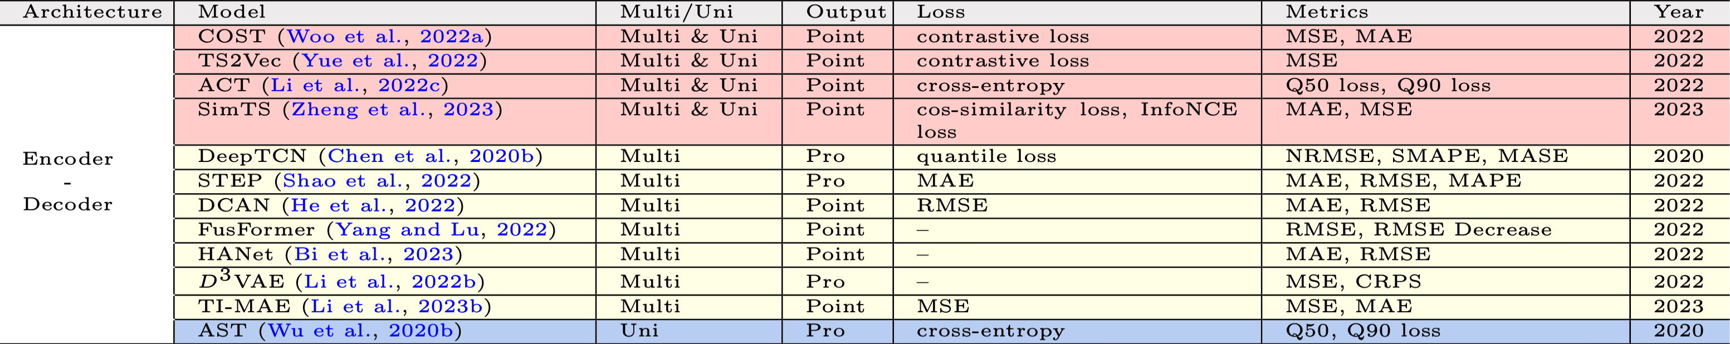
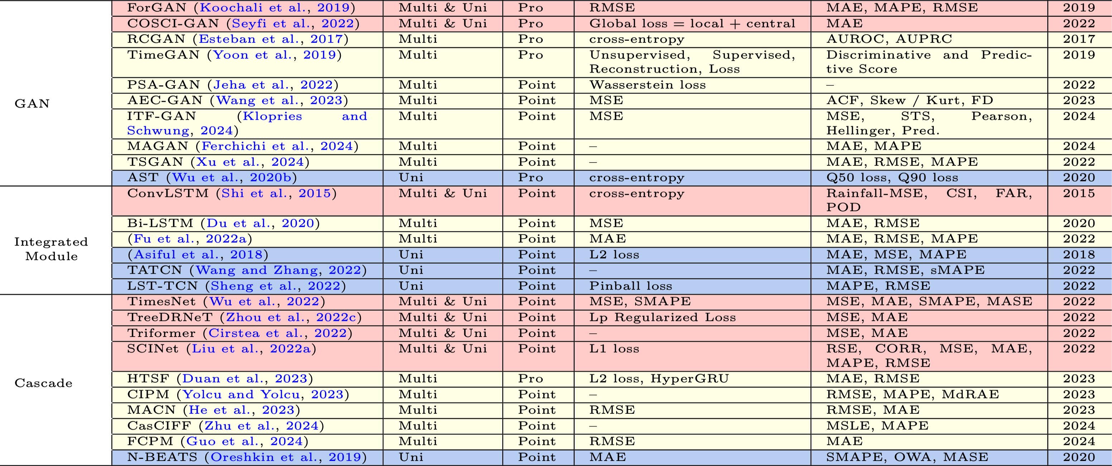
DTSF Model Architecture

Slide 25
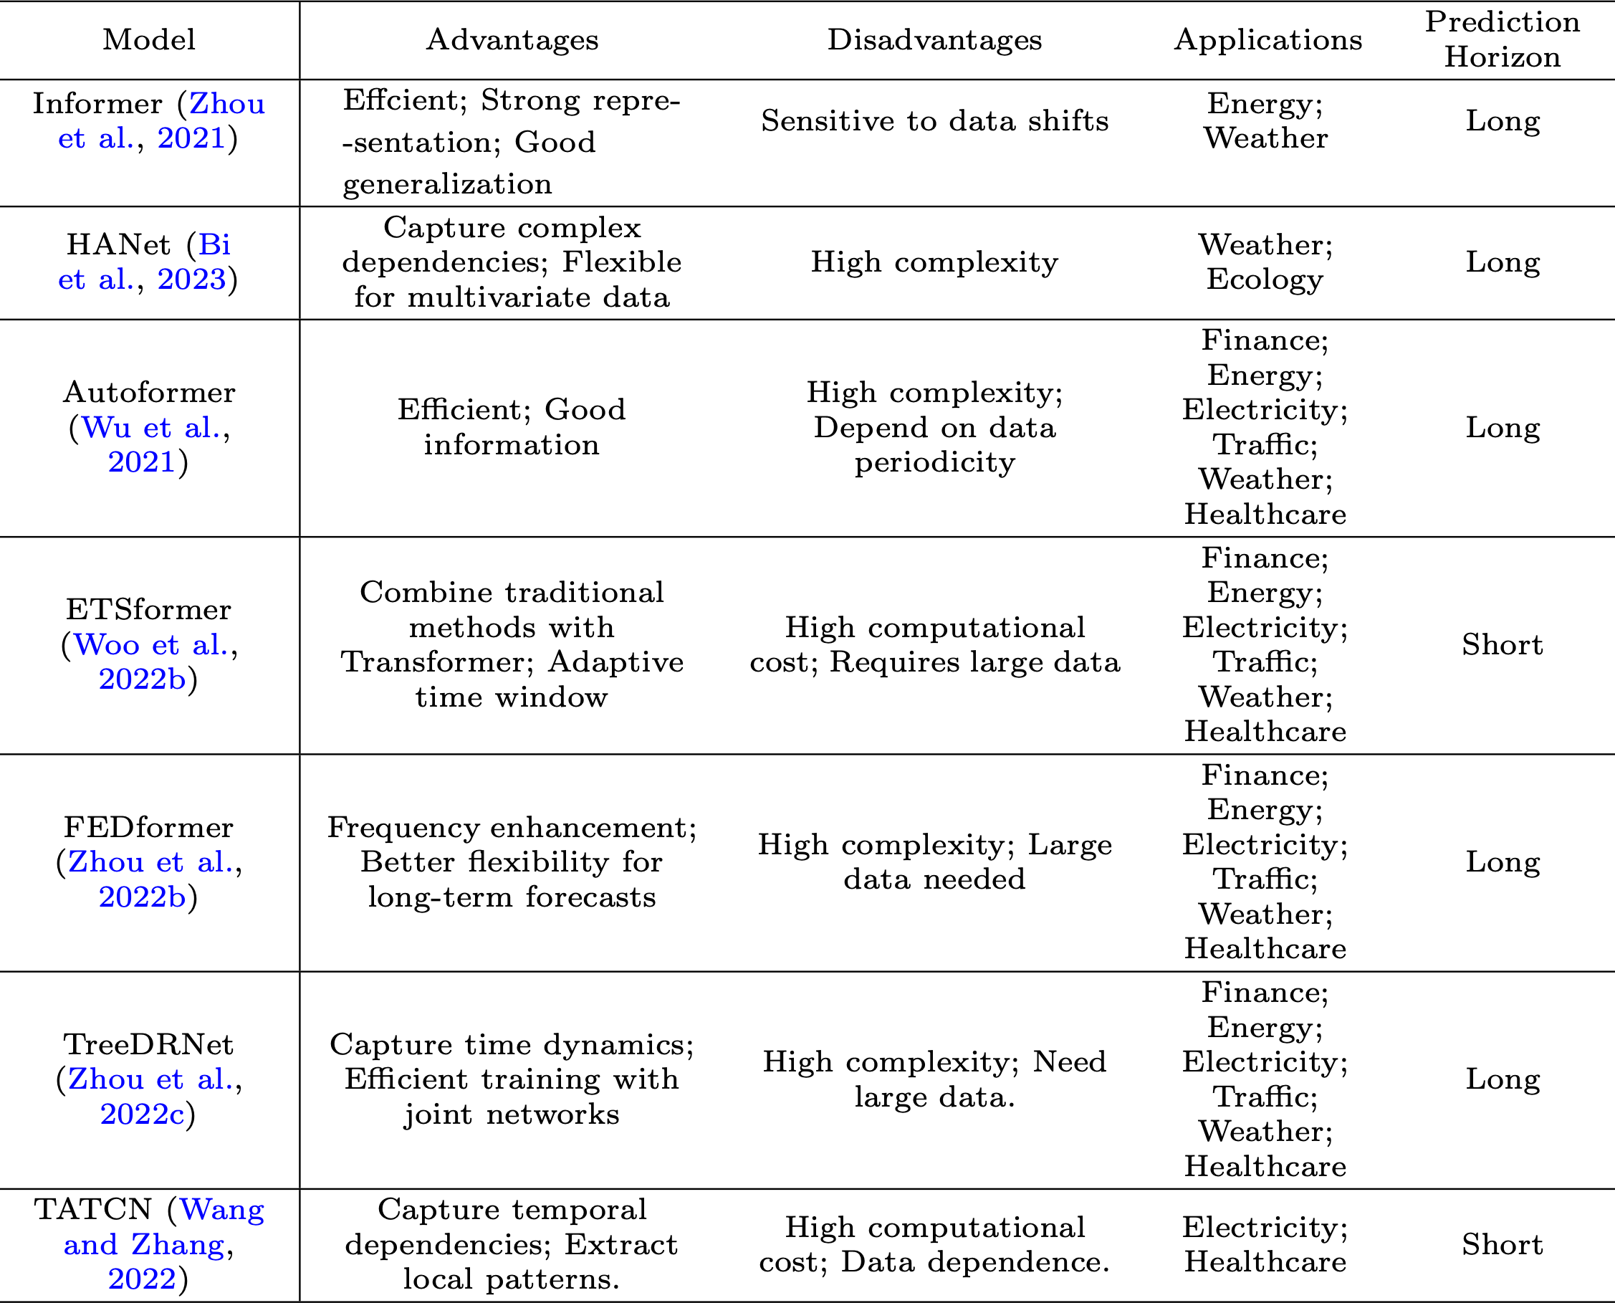
DTSF Model Architecture
时间序列预测模型的比较分析：优势、劣势、应用场景及预测长度

Slide 26
DTSF Model Architecture
1
Model with Explicit Structure
26
1.1
Encoder-Decoder Model
27
1.2
Transformer Model
30
1.3
Generative Adversarial Model
35
2
Model without Explicit Structure
38

Slide 27
DTSF Model Architecture
1
Model with Explicit Structure
26
1.1
Encoder-Decoder Model
27
1.2
Transformer Model
30
1.3
Generative Adversarial Model
35
2
Model without Explicit Structure
38

Slide 28
Encoder-Decoder Model
编码器-解码器模型在深度学习领域应用广泛，其结构与序列到序列（seq2seq）模型相似，均包含显式的编码器和解码器模块。然而，序列到序列模型通常是从应用层面进行描述，而编码器-解码器模型则更多在网络架构层面进行讨论。医学图像分割中的U-Net网络（Ronneberger等，2015）以及各类Transformer变体，都是该模型的典型应用实例
在此背景下，经典的Seq2Seq模型是最具代表性的编码器-解码器架构之一。该模型采用长短期记忆网络同时作为编码器和解码器，将输入序列映射至输出序列，使其特别适用于多步预测任务（Sutskever，2014）。此外，LSTM和GRU作为时间序列数据建模的经典模型，能够捕捉长期依赖关系，并在金融预测、气象预报等多种时间序列预测任务中展现出卓越性能（Cho，2014）。与传统RNN不同，时序卷积网络（TCN）通过卷积层处理长期依赖问题，在交通流量预测、气象预报等应用中取得显著效果（Bai等，2018a）。而双向编码器-解码器模型利用双向LSTM同时捕获历史与未来时间信息，进一步提升了模型的预测精度（Cheng等，2022）。这些经典编码器-解码器模型凭借其自动学习时间序列复杂模式的能力，已成为时间序列预测任务中不可或缺的工具
编码器-解码器架构在时间序列预测（TSF）领域同样得到了广泛且成功的应用。例如，Perslev等人（2019）受U-Net（Ronneberger等，2015）启发，基于U型网络架构设计了一种名为U-Time的全卷积时序网络。该网络能够将任意长度的序列输入映射至用户自定义时间尺度上的标签序列，其整体结构呈现高度对称的编码器-解码器U型拓扑。我们认为这种高度对称性的设计源于网络输入与输出存在于同一空间域的特性：编码器将输入映射至另一空间后，解码器需从该空间进行逆向映射还原，因此从理论层面决定了网络架构必须具备高度对称性
存在诸多高度对称的编码器-解码器网络架构，同时也存在编码器与解码器不对称的案例。最具代表性的当属Transformer架构（Zhou等，2021；Wu等，2021；Zhou等，2022b；Yang与Lu，2022）。可观察到解码器不仅与编码器存在差异，还需接收特定输入。这种编码器-解码器架构被认为需要辅助性额外信息才能实现更优性能

Slide 29
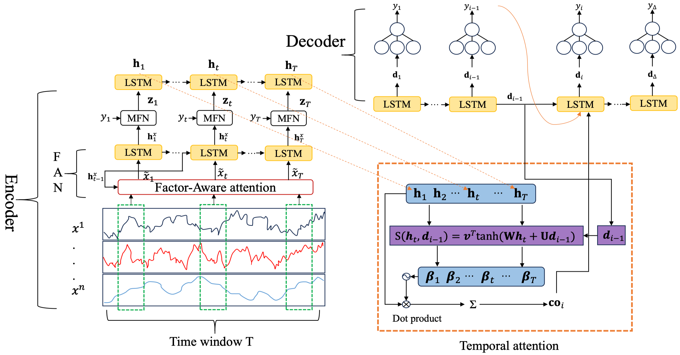
Encoder-Decoder Model
同样地，Guo等学者（2023）提出了一种非对称编码器-解码器学习框架，该框架通过卷积神经网络和门控循环神经网络提取多栋建筑间的空间关系与时间序列特征，从而在编码器中形成新的输入数据。解码器则借助注意力机制基于这些输入数据进行预测
此处还存在其他编码器-解码器架构的例证。Bi等人（2023年）提出了一种用于多元时间序列长期预测的新型分层注意力网络（HANet），该架构同样包含编码器与解码器模块。然而值得注意的是，其编码器与解码器结构存在显著差异，即二者呈现非对称特性。此外，某些网络架构虽明确包含编码器组件，却未设置显式的解码器模块（Eldele等人，2021年）
The overview of HANet model

Slide 30
DTSF Model Architecture
1
Model with Explicit Structure
26
1.1
Encoder-Decoder Model
27
1.2
Transformer Model
30
1.3
Generative Adversarial Model
35
2
Model without Explicit Structure
38

Slide 31
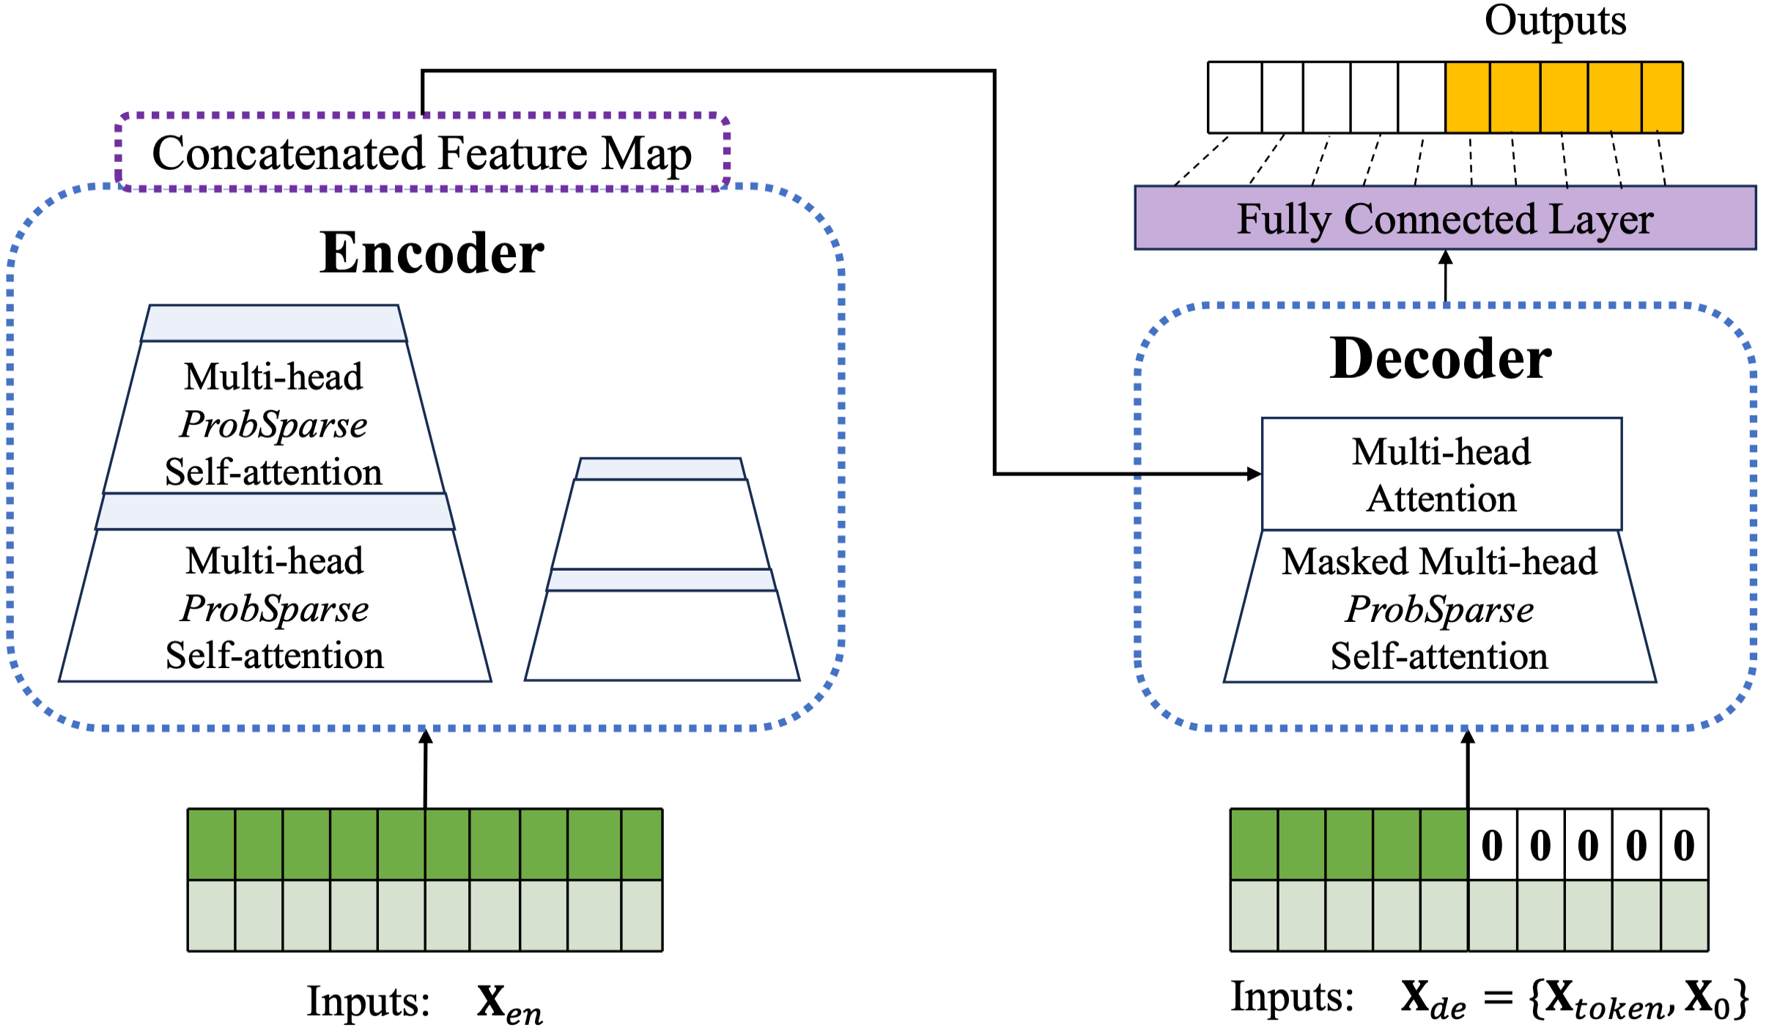
Transformer Model
随着Transformer在计算机视觉和自然语言处理（NLP）领域的卓越表现，该模型也被应用于时间序列预测（TSF）领域并展现出巨大潜力。Transformer的核心架构主要由注意力机制和编码器-解码器结构构成
然而，将 Transformer 应用于时间序列预测（TSF）任务并非没有挑战和局限性。近期研究指出了几个问题，例如其无法直接处理长序列时间预测（LSTF），这包括二次时间计算复杂度、高内存消耗，以及编码器-解码器架构固有的局限性。为应对这些局限性，Informer (Zhou et al., 2021) 提出了一种专为 LSTF 设计的高效基于 Transformer 的架构。
The overview of Informer model

Slide 32
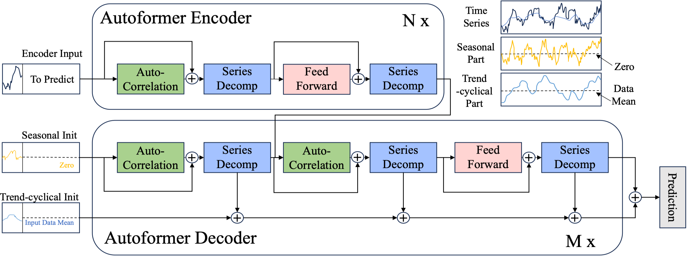
Transformer Model
该架构采用了 ProbSparse 自注意力机制，将时间复杂度和内存消耗降至 O(L log L)。从网络架构角度看，显然 Informer (Zhou et al., 2021) 的架构非常类似于原始 (vanilla) Transformer，由一个编码器和一个解码器组成。编码器接收输入，解码器则接收来自编码器的输出以及输入本身，并对需要预测的部分进行零填充。其自注意力机制被替换为 ProbSparse 自注意力机制。
另一方面，TFT (Lim et al., 2021) 提出了其他架构改进以提高预测精度和降低计算复杂度。它将高性能的多水平预测与对时间动态模式的可解释性洞察相结合，通过采用循环层进行局部处理、并使用可解释的自注意力层捕获长期依赖关系，从而捕捉不同时间尺度上的时序关系
另一方面，Autoformer (Wu et al., 2021) 提出，以往基于 Transformer 的预测模型（例如 Informer (Zhou et al., 2021)）主要集中于改进稀疏化版本的自注意力机制。

Slide 33
Transformer Model
Autoformer (Wu et al., 2021)虽然取得了显著的性能提升，但它们牺牲了信息的利用效率。Transformer 无法直接应用于长序列时间预测 (LSTF) 的原因之一在于时间序列数据的复杂性。若缺乏专门设计，传统的注意力机制难以建模和学习这些特性。因此，Autoformer (Wu et al., 2021) 采用分解作为时间序列分析的标准方法 (Makridakis, 1978; Cleveland et al., 1990)，因为人们认为分解能够理清相互交织的时间模式，并突出时间序列的内在属性。Autoformer (Wu et al., 2021) 引入了一种结合自相关机制的全新分解架构，这与传统的序列分解预处理方法不同。在网络架构方面，其遵循与 Transformer、Informer 及其他类似架构相似的宏观架构。区别在于解码器 (Decoder) 的输入不再是原始输入，而是通过时间序列分解得到的子序列，这些子序列包含季节性和趋势性维度

Slide 34
Transformer Model
在时间序列预测任务中，许多研究者倾向于将长序列分割为较短的片段，以帮助Transformer模型更有效地聚焦局部时序特征。这种方法在增强模型局部模式学习能力的同时，还能降低计算负担
TSMixer（Ekambaram等人，2023）采用了类似策略，将时序数据划分为多个补丁后，通过基于MLP的层级结构处理这些补丁以提取特征。这种与计算机视觉中基于补丁的方法相仿的处理方式，使模型在时序预测任务中既能有效捕捉局部特征，又可降低计算复杂度和内存需求
Zhang等人（2023b）在其研究MTPNet中提出了一种新型的基于Transformer的多变量时序建模方法，通过对时序分解补丁的季节性成分同时进行时间和空间维度的嵌入，实现了任意粒度时序信息的建模
在​​时间序列预测背景下，还有更多针对​​Transformer模型​​进行改进的研究工作
ETSformer (Woo et al., 2022b)​​ 指出，Autoformer使用的序列分解​​进行了过度的简化假设​​，​​不足以准确建模复杂的趋势模式。​​考虑到季节性模式​​通常更易识别和检测​​，ETSformer设计了​​指数平滑注意力和​​频域注意力机制。该​​网络架构将​​时间序列分解为​​可解释性的序列成分，例如​​水平项、​​增长项和​​季节性分量
​​FEDformer​​ 则将Transformer与​​季节-趋势分解方法​​相结合：其分解方法负责​​捕获时间序列的全局轮廓，​​而​​Transformer则负责捕捉更精细的结构​​，​​使其成为一种频域增强型Transformer模型
这些研究表明，学界正持续致力于利用Transformer模型进行时间序列预测，并通过开发专用架构与机制来克服该领域应用Transformer所面临的挑战与局限性

Slide 35
DTSF Model Architecture
1
Model with Explicit Structure
26
1.1
Encoder-Decoder Model
27
1.2
Transformer Model
30
1.3
Generative Adversarial Model
35
2
Model without Explicit Structure
38

Slide 36
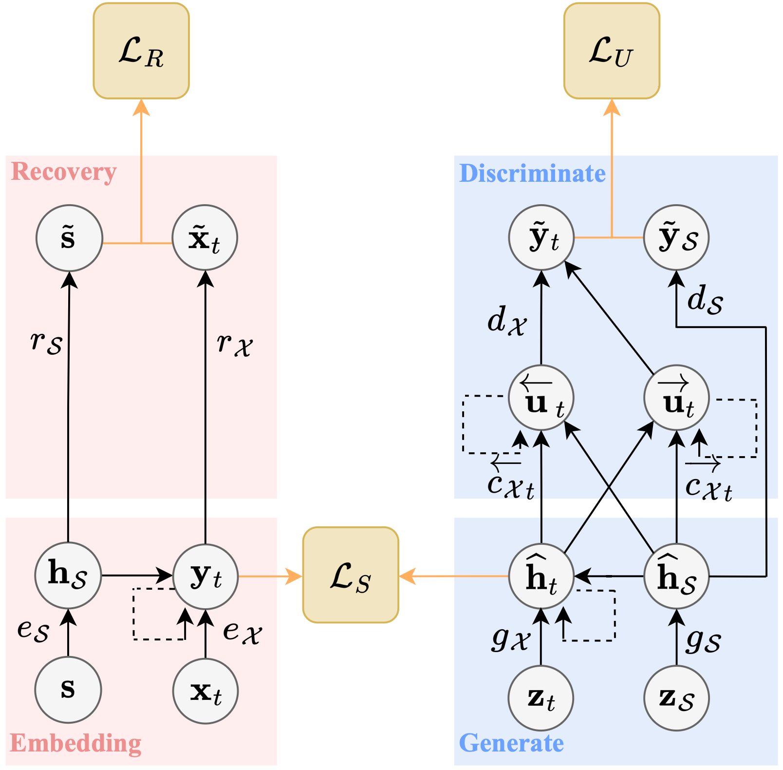
Generative Adversarial Model
生成对抗网络（GAN）自提出以来便因其由判别器与生成器构成的显式结构而作为生成模型受到广泛关注。尽管GAN在计算机视觉领域已得到普遍应用，但在时间序列预测（TSF）中的应用仍相对有限。据推测，这种局限性源于存在诸如连续排序概率评分（CRPS）等可衡量生成样本质量的替代性评估指标（Benidis等，2022）
在现有关于基于生成对抗网络的时间序列生成（GAN-based TSF）的文献中，大多数研究集中于生成合成时间序列数据集（Yoon等，2019；Esteban等，2017；Takahashi等，2019）。判别器通过区分真实时间序列数据与生成数据来进行训练，其目标是产生与真实数据无法区分的合成数据。
TimeGAN（Yoon等，2019）作为一种基于生成对抗网络的架构，被提出用于生成逼真的时间序列数据，其结合了无监督模型的灵活性与有监督模型的可控性。
The overview of TimeGAN model

Slide 37
Generative Adversarial Model
TimeGAN（Yoon等，2019）架构利用嵌入函数和恢复函数从时间序列数据中提取高维特征，随后将这些特征输入序列生成器和序列判别器进行对抗训练。另一项研究提出了一种基于循环神经网络（RNN）的生成对抗网络架构，用于生成实值多维时间序列（Takahashi等，2019）。该研究引入了两种变体：递归生成对抗网络（RGAN）和递归条件生成对抗网络（RCGAN），其中RGAN生成实值数据序列，而RCGAN则基于特定输入条件生成序列。RGAN与RCGAN的判别器和生成器均基于简单的循环神经网络架构实现
此外，有研究提出了一种基于深度神经网络的方法来建模金融时间序列数据（Takahashi等，2019）。该方法通过数据驱动的方式学习数据特性并生成具有真实性的数据，同时保留了金融时间序列的统计特征，包括非线性可预测性、厚尾收益分布、波动率聚集效应、杠杆效应、从粗到细的波动相关性以及非对称收益/损失模式等特征
这些研究凸显了生成对抗网络在时间序列预测领域的应用，特别是在生成合成时间序列数据及捕捉现实世界时间序列数据特征方面的作用
The overview of TimeGAN model

Slide 38
DTSF Model Architecture
1
Model with Explicit Structure
26
2
Model without Explicit Structure
38
2.1
Integrated Model
39
2.2
Cascade Model
41

Slide 39
DTSF Model Architecture
1
Model with Explicit Structure
26
2
Model without Explicit Structure
38
2.1
Integrated Model
39
2.2
Cascade Model
41

Slide 40
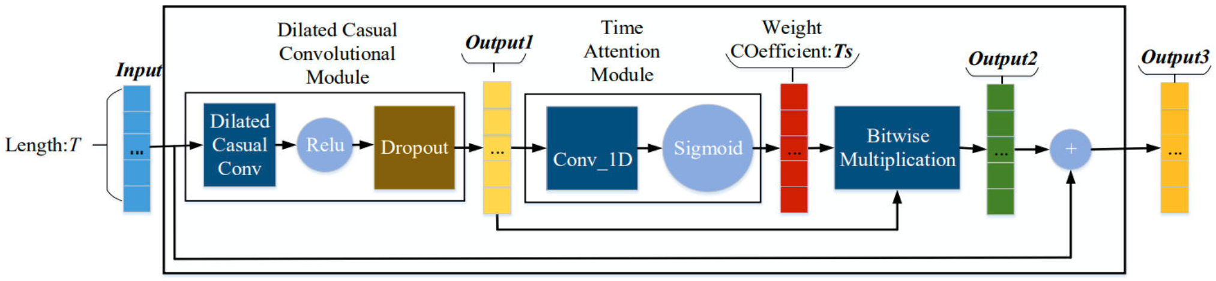
Integrated Model
众所周知，循环神经网络（RNNs）通常被认为适用于序列建模任务，经典深度学习教材中关于序列建模的章节便以《序列建模：循环与递归网络》为标题（Heaton, 2018）。时间序列数据天然属于序列建模范畴，因此RNN、LSTM、GRU等模型理应适用于解决时间序列相关任务。然而在音频合成、词级语言建模和机器翻译等领域，卷积架构却取得了最先进的精度表现（Bai等, 2018a），这一现象引发广泛关注，促使研究者探索如何将卷积架构应用于序列建模领域。集成模型由此应运而生
集成模型能够融合不同模型架构的优势，使每种架构专注于学习其擅长的特征模式，从而提升整体性能。例如，卷积架构擅长捕捉局部特征模式，而循环架构则擅长学习节点间的时间依赖性。此类集成模型在时间序列任务中已展现出广泛的应用价值（Bai等，2018a；Shi等，2015；Asiful等，2018）。在Shi等（2015）的研究中，降水预测被建模为时空序列预测问题，研究者设计了一种卷积架构替代LSTM中的全连接层进行序列建模，有效结合了卷积与循环架构的双重优势。类似地，Asiful等（2018）通过整合LSTM和GRU两种网络架构构建了股票预测模型，该模型先将输入数据传递至LSTM层，再经GRU层处理，最终通过密集网络输出预测结果
The overview of TATCN model

Slide 41
DTSF Model Architecture
1
Model with Explicit Structure
26
2
Model without Explicit Structure
38
2.1
Integrated Model
39
2.2
Cascade Model
41

Slide 42
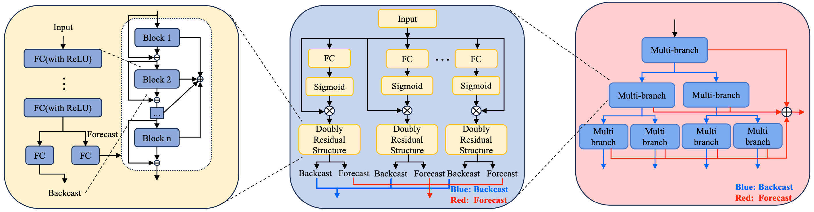
Cascade Model
级联网络在深度神经网络中具有广泛应用，尤其在计算机视觉领域（Cai和Vasconcelos，2018）。这类网络通常由多个组件构成，每个组件承担不同功能，共同形成更深层、更强大的网络模型。级联模型中的组件既可以是同构的也可以是异构的。当组件异构时，每个组件都具有特定的角色和功能；若组件同构，则意味着特定模块或整个网络被多次重复。当相同组件被多次重复时，其概念在某种程度上类似于优化问题求解中采用的迭代方法
在时间序列预测（TSF）领域，专门以其级联模型设计而闻名的研究工作并不多见。然而，级联的概念在各种网络模型架构中得到了广泛应用。首先，堆叠多个相同模块或整个网络即可视为运用了级联思想，这在 Transformer 系列模型中有充分体现。此外，一些模型采用了特殊设计的级联方法，旨在确保信息以特定方式流动，从而实现独特的效果
The overview of TreeDRNet model

Slide 43
Deep Time Series Forecasting
1
Introduction
3
2
Time Series Forecasting
7
3
DTSF Model Architecture
18
4
Series Components and Enhanced Feature Extraction Methodology
43
5
Challenges and Prospects
67
6
Conclusion
91
7
Datasets in Different Domain
93

Slide 44
Series Components and Enhanced Feature Extraction Methodology
在前文章节中，我们已系统阐述了构建深度时序特征模型的五大主流范式，为研究者提供了一条理解与构建深度学习模型的清晰路径
然而，仅从宏观层面理解与构建深度时序特征模型仍显不足
本章将深入探讨时序特征学习的方法论体系，通过预训练、分解、提取与精炼的递进过程，使模型能够更精准地捕捉数据的本质表征，这一过程严格遵循数据的内在特性进行设计
本章分为两部分
首先剖析现实世界中时间序列数据的构成要素
随后深入探讨四种理论基础扎实、领域内表现突出的成熟特征提取方法
这些方法有助于更全面地理解时间序列数据及其核心特征

Slide 45
Series Components and Enhanced Feature Extraction Methodology
1
Components of a Time Series
45
1.1
Trend
48
1.2
Seasonality
50
1.3
Residuals
52
2
Methodology for Enhanced Feature Extraction
54

Slide 46
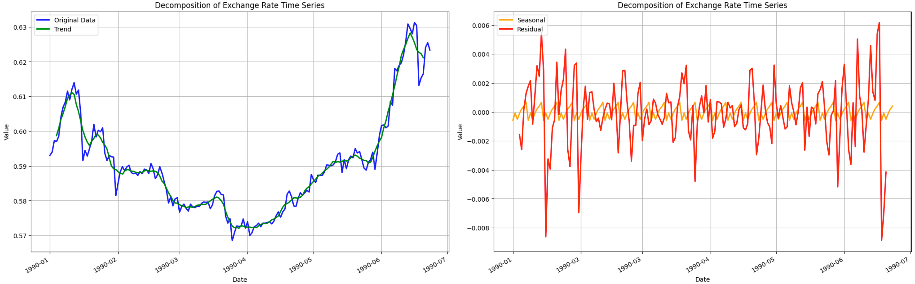
Components of a Time Series
一般而言，时间序列数据可分解为三个主要组成部分：趋势项、季节性成分以及残差或白噪声（Shumway等，2000），如下图所示
时间序列的构成要素。数据源自1990年1月1日至1990年6月23日的汇率数据集。蓝色线条代表原始数据，绿色表示趋势项，黄色表征季节性成分，红色则对应残差项

Slide 47
Components of a Time Series
它代表了时间序列数据中的长期变化，反映了数据在较长时间跨度内的整体增长或减少趋势 (Montgomery et al., 2015)
例如，人口数量的逐年增长呈现出一种上升趋势 (Adhikari and Agrawal, 2013)，而多个风季中风电发电量的持续增长也可被视为一种上升趋势
Trend
指在时间序列数据中观察到的周期性波动，通常由季节性、月度、周度或其他时间单位的影响所导致
例如，长假期间或夏季，游客数量与冰淇淋销量往往呈现上升趋势
Seasonality
表示数据中无法被趋势和季节性成分解释的部分（Maronna等人，2019年）。它们捕捉了在分解趋势和季节性后剩余的随机波动或噪声。残差反映了时间序列数据中尚未建模的短期波动和不规则性。此外，残差表现出一定的自相关性，这有助于我们识别并调整模型中潜在的缺陷，从而进一步提升预测的质量和可靠性
在现实世界中，时间序列数据包含离散信息且具有非平稳性，即其均值与方差随时间推移并非恒定不变。通过将数据分解为构成成分，我们能更深入地理解数据结构，识别长期趋势与周期性波动，并将其与随机噪声区分开来。这些分解成分有助于提升预测精度、揭示潜在模式、提取有效信息，并为理解时间序列数据的内在机制与规律提供洞见
Residuals

Slide 48
Series Components and Enhanced Feature Extraction Methodology
1
Components of a Time Series
45
1.1
Trend
48
1.2
Seasonality
50
1.3
Residuals
52
2
Methodology for Enhanced Feature Extraction
54

Slide 49
Trend
它代表了时间序列数据中的长期变化，反映了数据在较长时间跨度内的整体增长或减少趋势 (Montgomery et al., 2015)。例如，人口数量的逐年增长呈现出一种上升趋势 (Adhikari and Agrawal, 2013)，而多个风季中风电发电量的持续增长也可被视为一种上升趋势

Slide 50
Series Components and Enhanced Feature Extraction Methodology
1
Components of a Time Series
45
1.1
Trend
48
1.2
Seasonality
50
1.3
Residuals
52
2
Methodology for Enhanced Feature Extraction
54

Slide 51
Seasonality
指在时间序列数据中观察到的周期性波动，通常由季节性、月度、周度或其他时间单位的影响所导致。例如，长假期间或夏季，游客数量与冰淇淋销量往往呈现上升趋势

Slide 52
Series Components and Enhanced Feature Extraction Methodology
1
Components of a Time Series
45
1.1
Trend
48
1.2
Seasonality
50
1.3
Residuals
52
2
Methodology for Enhanced Feature Extraction
54

Slide 53
Residuals
表示数据中无法被趋势和季节性成分解释的部分（Maronna等人，2019年）。它们捕捉了在分解趋势和季节性后剩余的随机波动或噪声。残差反映了时间序列数据中尚未建模的短期波动和不规则性。此外，残差表现出一定的自相关性，这有助于我们识别并调整模型中潜在的缺陷，从而进一步提升预测的质量和可靠性
在现实世界中，时间序列数据包含离散信息且具有非平稳性，即其均值与方差随时间推移并非恒定不变。通过将数据分解为构成成分，我们能更深入地理解数据结构，识别长期趋势与周期性波动，并将其与随机噪声区分开来。这些分解成分有助于提升预测精度、揭示潜在模式、提取有效信息，并为理解时间序列数据的内在机制与规律提供洞见

Slide 54
Series Components and Enhanced Feature Extraction Methodology
1
Components of a Time Series
45
2
Methodology for Enhanced Feature Extraction
54
2.1
Dimension Decomposition
56
2.2
Time-Frequency Conversion
59
2.3
Pre-training
61
2.4
Patch-based segmentation
65

Slide 55
Methodology for Enhanced Feature Extraction
诸多研究致力于在深度时间序列预测 (Deep Time Series Forecasting, DTSF) 领域中改进模型架构并完善其组件
这些研究旨在通过优化或替换用于特征提取与特征学习的方法来提升模型的预测性能
为了实现精确预测，深入习得时间序列的表示特征至关重要，并且充足的信息对于训练高质量的模型参数必不可少
近年来，关于深度时序预测（DTSF）的研究成果在数据处理与分量建模方面展现出显著变革
其中，将时间序列分解为核心组分进行解析已成为主要研究方向，这为深入探究趋势特征与季节维度提供了更全面的途径
值得注意的是，将时域数据转换至频域的处理方法已被证实能更有效地实现特征区分
此外，探索非端到端的技术路径，并设计适配的数据预训练方案以解决目标任务与数据间的潜在失配问题，同样具有重要研究价值
下文将系统阐述DTSF中增强特征提取与学习能力的主要方法体系

Slide 56
Series Components and Enhanced Feature Extraction Methodology
1
Components of a Time Series
45
2
Methodology for Enhanced Feature Extraction
54
2.1
Dimension Decomposition
56
2.2
Time-Frequency Conversion
59
2.3
Pre-training
61
2.4
Patch-based segmentation
65

Slide 57
Dimension Decomposition
维度分解在时间序列预测领域具有重要作用。该方法通过将数据分解为趋势项、季节项和残差等构成维度或分量来实现分析
在当前研究中，部分工作将编码器-解码器架构与季节性-趋势性分解技术相结合 (Wu et al., 2021; Zhou et al., 2022b; Zhang et al., 2022b; Wang et al., 2022; Zhu et al., 2023; Tang and Zhang, 2023; Cao et al., 2023b; Peng et al., 2023)。Wu 等人 (2021) 设计了一种内部分解模块，旨在赋予深度预测模型内在的渐进式分解能力。随后，Zhou 等人 (2022b) 在 FEDformer 框架中提出了一种基于季节性-趋势性的频率增强分解型 Transformer 架构。此外，Wang 等人 (2022) 提出了 LaTS 模型，利用变分推理挖掘潜在空间中的季节性与趋势性特征。Zhang 等人 (2022b) 则提出了 TDformer 模型，该模型使用 MLP（多层感知机）建模趋势项，并采用傅里叶注意力机制来模拟季节性成分。尤为值得注意的是，Zhu 等人 (2023) 设计了一种将输入序列分解为多尺度趋势分量和残差分量的方法，并将学习到的这些分量特征求和作为模型输出。在近期工作中，通过采用对比学习和一种增强型分解架构，成功克服了捕捉外窗（outer-window）变化这一挑战 (Park et al., 2024)。据观察，分解网络能够显著助力于基于对比损失（contrastive loss）的长时表示学习，从而提升长期预测的性能
维度分解的意义在于其能够深入挖掘并捕捉时间序列数据中固有的成分或维度。一方面，它有助于分离和提取时间序列数据中的潜在模式以进行识别与分析；另一方面，该方法能将影响整体行为的独立特征进行隔离，从而实现对各个组成部分的更聚焦分析。这有助于理解每个特征对整体时间序列的影响机制。此外，数据维度的分解增强了时序预测模型的可解释性，有利于更清晰地理解不同成分对整体时序行为的作用机理。作为时间序列分析中相对普适的方法，维度分解在优化特征提取方法论方面发挥着基础而关键的作用

Slide 58
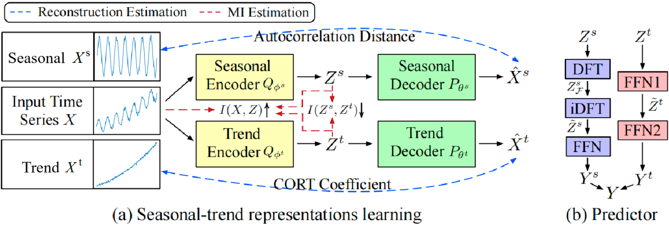
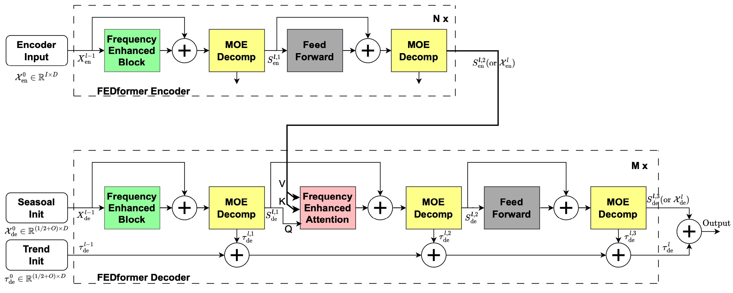
Dimension Decomposition
The overview of LaST model
The overview of FEDformer model

Slide 59
Series Components and Enhanced Feature Extraction Methodology
1
Components of a Time Series
45
2
Methodology for Enhanced Feature Extraction
54
2.1
Dimension Decomposition
56
2.2
Time-Frequency Conversion
59
2.3
Pre-training
61
2.4
Patch-based segmentation
65

Slide 60
Time-Frequency Conversion
时频域转换在基于深度学习的时间序列预测任务中具有关键作用。该技术通过将时域数据转化为频域表示，能够更有效地分析时间序列数据中的频率成分、频谱特征及动态变化规律
在当前研究中，时频域转换技术被广泛应用于时间序列数据的预处理和特征提取环节 (Kourentzes et al., 2014; Chen et al., 2023; Sun and Boning, 2022)。该方法能揭示数据在不同频率下的分量，并有助于识别重复模式、周期性趋势以及诸如季节性模式或周期性振荡等频域特征 (Zhou et al., 2022b)。将时间序列数据转换为频谱图（spectrograms），可概览数据在频域的分布情况，从而便于识别主要频率分量和频谱形状。这对于捕捉信号的整体频谱特性及其在频率维度上的主要波动模式尤为有价值。Cao 等人 (2020) 在其工作中采用了 StemGNN，旨在光谱域中联合捕获多变量时间序列预测所需的序列间相关性和时序依赖性。在近期工作中，Yi 等人 (2023) 提出了一种基于频域多层感知机（Frequency-Domain MLP）的、简单而高效的时间序列预测架构，命名为 FreTS。该架构主要由两个阶段组成：域转换（domain conversion）和频率学习（frequency learning），这两个阶段协同作用，增强了在​​跨序列​​（inter-series）与​​序列内​​（intra-series）两尺度下对通道相关性和时序相关性的学习能力
此外，采用时频域转换技术有助于降低噪声与干扰的影响（Zhou等，2022a；Gu等，2021）。在特定时间序列预测场景中，噪声可能污染数据，导致模型预测性能下降。Zhou等（2022a）在FiLM模型中创新性地引入了频率增强层来解决这一问题，通过结合傅里叶分析与低秩矩阵近似实现噪声抑制，有效降低了噪声信号的干扰并缓解了过拟合现象。研究表明，将时域数据转换至频域后实施滤波、去噪等频域操作，对于削弱噪声影响具有显著效果
时频域转换的重要性在于为数据分析提供了一种全面而细致的方法，该方法能够揭示时间序列中隐藏的频率特征与动态变化规律。该技术在时间序列预测领域得到了广泛应用，是提升预测性能和理解时序数据复杂性的关键方法论

Slide 61
Series Components and Enhanced Feature Extraction Methodology
1
Components of a Time Series
45
2
Methodology for Enhanced Feature Extraction
54
2.1
Dimension Decomposition
56
2.2
Time-Frequency Conversion
59
2.3
Pre-training
61
2.4
Patch-based segmentation
65

Slide 62
Pre-training
与自然语言相比，时序数据的信息密度较低，需要更长的序列才能捕捉其时序模式。此外，时序数据还存在时序动态性、快速演化以及长短期效应并存等挑战。由于预训练与目标领域间可能存在不匹配，下游任务性能可能受到影响。近期时间序列预测研究在自监督与无监督预训练方面进行了创新尝试，取得了显著成果（Rebjock等，2021；Sun等，2021；Sarkar与Etemad，2020；Cheng等，2020）。在某些应用场景中，可考虑采用采样预训练方法加以解决
对比预训练。由于预训练与目标领域间可能存在不匹配，时间序列预训练面临一项独特挑战，即可能导致下游任务性能下降。虽然领域自适应方法能够缓解这些变化（Berthelot等人，2022；Singh，2021），但大多数方法对于预训练而言仍被视为次优解，因其通常需要目标领域的直接样本。为解决这一问题，这些方法需要在预训练期间不依赖任何目标领域样本的情况下，自适应地调整以适应目标领域多样化的时序动态特征
对比学习（Contrastive Learning）作为自监督学习的一种形式，其核心目标是训练一个输入编码器（encoder），将正样本对在表示空间中拉近，同时将负样本对推远（Oord et al., 2018）。在时间序列领域，如果同一实例（instance）基于时域和基于频域的表征在时频空间（time-frequency space）中彼此接近，则表明其底层特征或属性存在某种相似性或一致性（Zhang et al., 2022a）。Zhang 等人 (2022a) 提出了在预训练中追求​​时频一致性（Time-Frequency Consistency, TF-C）​​ 的需求，这要求将一个样本基于时间的邻域（time-based neighborhood）嵌入到与其基于频率的邻域（frequency-based neighborhood）相近的位置。该研究采用基于频率的对比增强（frequency-based contrastive enhancement）技术，旨在利用丰富的​​光谱信息（spectral information）​​并探索时间序列中的时频一致性。对比式预训练能够为预测任务提供鲁棒的特征表示，从而有助于​​提升模型性能（enhanced model performance）​​ 和​​泛化能力（generalization）

Slide 63
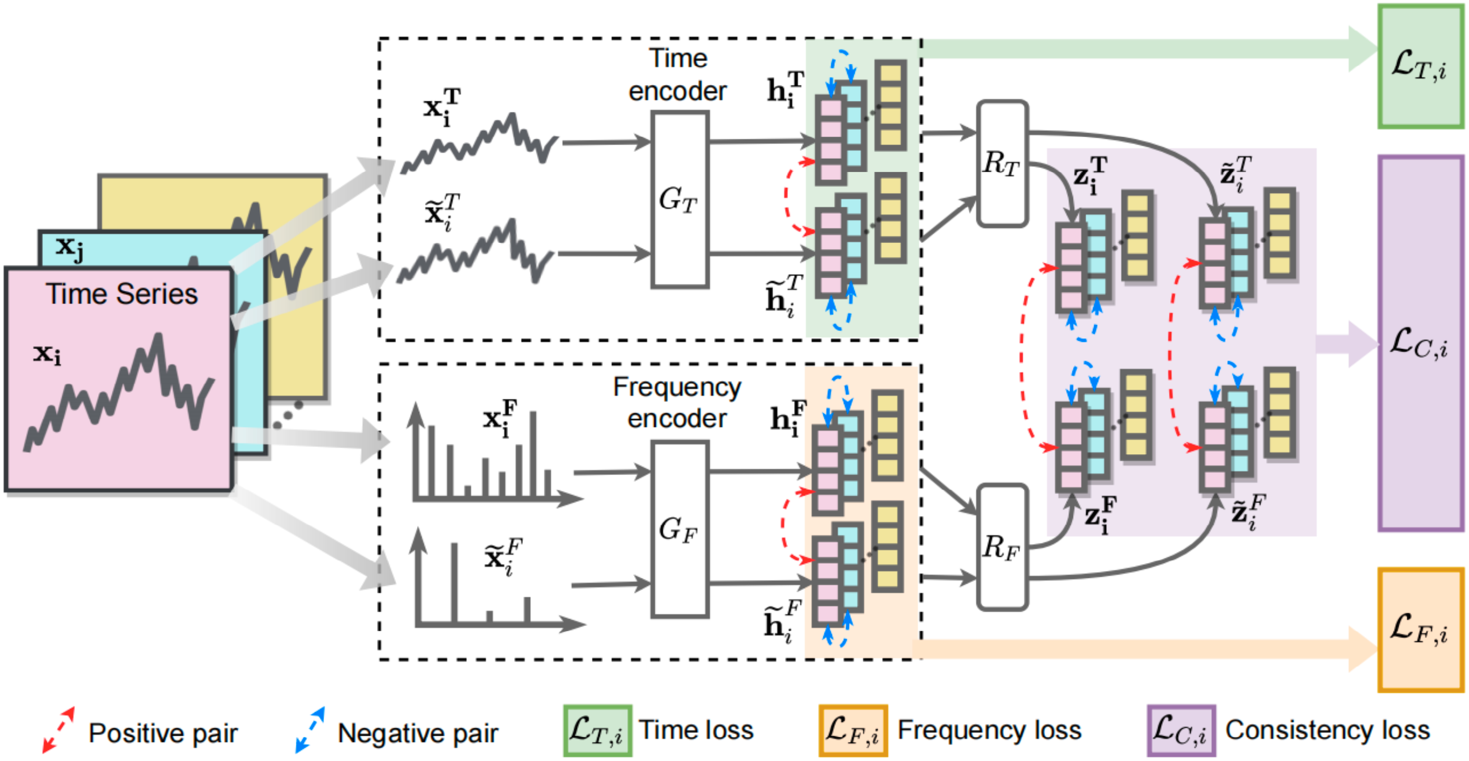
Pre-training
The overview of TF-C

Slide 64
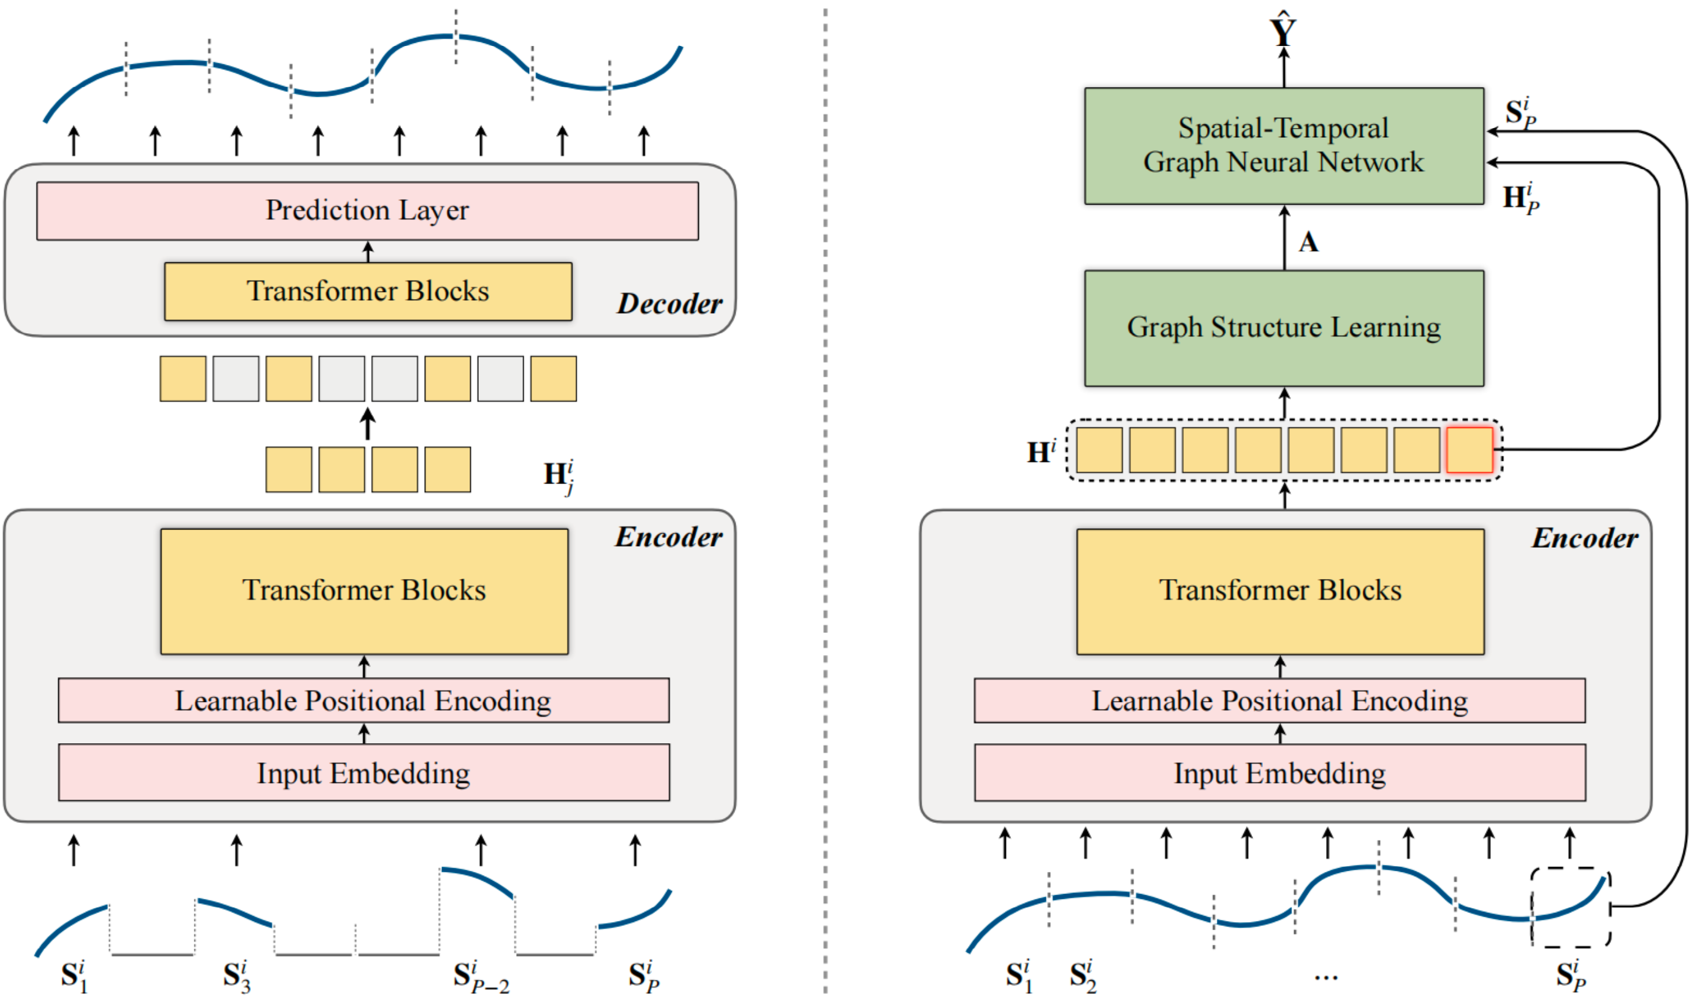
Pre-training
掩码预训练。时间序列数据通常具有连续性、有序性，但在实际应用中往往呈现不完整性。此外，现实世界的时间序列数据普遍存在噪声和不确定性，这就要求模型必须具备处理此类不确定性的鲁棒性。为应对这些实践中的关键挑战，部分研究将掩码机制视为增强特征提取能力的有效途径
在STEP研究中，Shao等人（2022）设计了一种基于Transformer模块的无监督时间序列预训练模型。该模型采用掩码自编码策略进行训练，能有效学习时序模式并生成片段级表征。这些表征为后续输入提供上下文信息，有助于建立短期时间序列间的依赖关系模型。Ti-MAE模型（Li等，2023b）在此方面展现出相似效能。在预训练模型SimMTM中，Dong等人（2023）指出随机掩蔽部分数据会严重破坏时序变化特征。他们将掩蔽建模与流形学习相关联，提出了一个面向掩蔽时间序列建模的简易预训练框架
总而言之，​​掩码预训练（Masking pre-training）​​ 通过遮蔽部分数据点来模拟​​数据不完整性（incompleteness）​​ 和​​噪声（noise）​​，从而​​使模型在预训练阶段学会如何处理部分缺失的信息​​。这种方法能够​​增强模型捕获长期依赖关系的能力​​、​​提高其对数据不确定性的容忍度（tolerance）​​，并​​改善其整体泛化性能（generalization performance）
The overview of STEP

Slide 65
Series Components and Enhanced Feature Extraction Methodology
1
Components of a Time Series
45
2
Methodology for Enhanced Feature Extraction
54
2.1
Dimension Decomposition
56
2.2
Time-Frequency Conversion
59
2.3
Pre-training
61
2.4
Patch-based segmentation
65

Slide 66
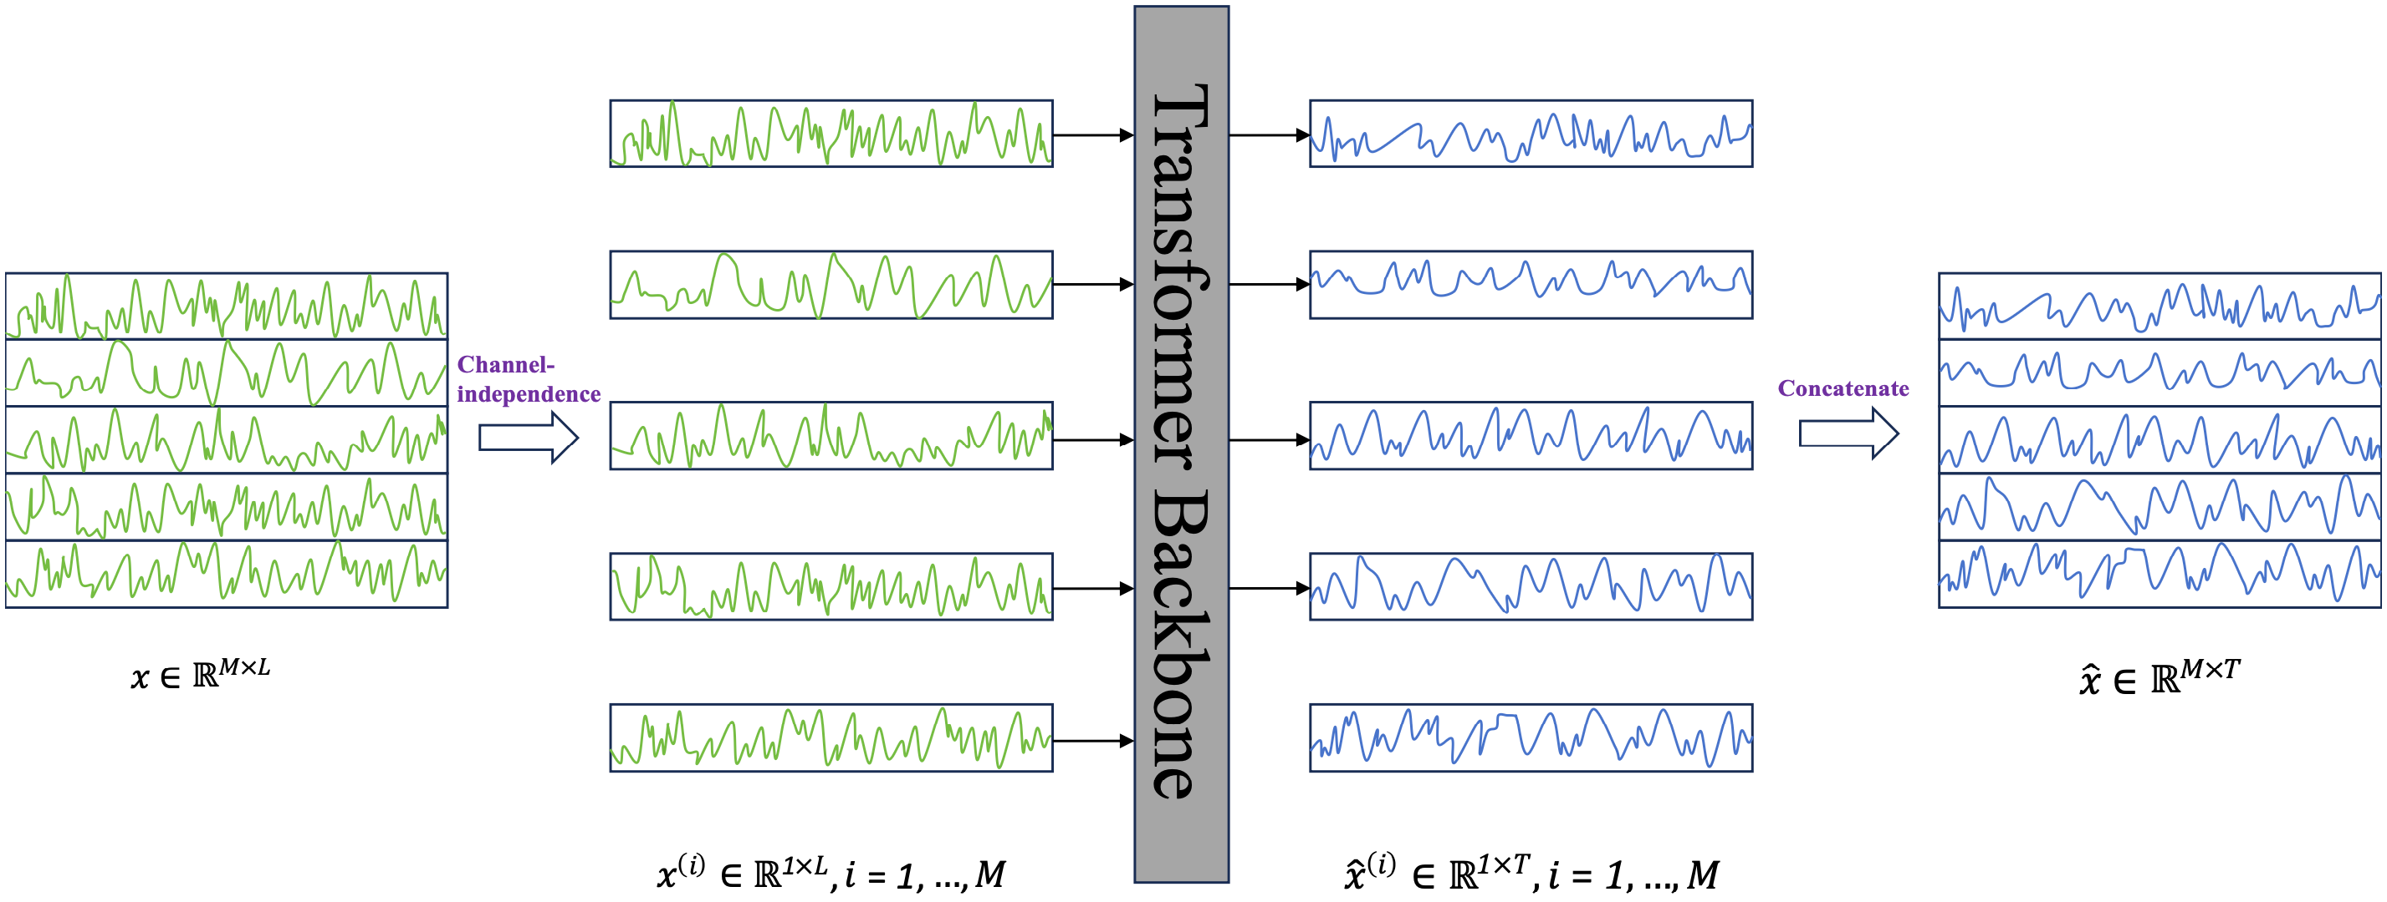
Patch-based Segmentation
在近期的深度时间序列预测（DTSF）研究中，尤其是基于Transformer模型的工作中，基于分块（patch-based）的数据组织方式已得到广泛应用（Nie等，2022；Lin等，2023；Zhang等，2023b；Ekambaram等，2023；Xue等，2023；Gong等，2023）。 采用分块策略有助于增强模型的局部感知能力。通过将长时间序列分割为较小的数据块，模型能够更有效地捕捉序列中的短期与局部模式，从而提升其对序列复杂动态特征的理解。 与此同时，多元变量间的关联性可产生信息增益。主要挑战在于如何学习各变量间的相互关系，并将有效信息引入模型，同时避免冗余信息对模型训练过程造成干扰
聂等人（2022）提出了PatchTST模型，该模型将时间序列分割为子序列级别的片段（patch），作为Transformer的输入标记。他们采用通道独立的方式对每个变量进行单独建模，这种方法不仅能在嵌入层有效保留各变量的局部语义信息，还能关注更长期的历史特征。此外，借助通道独立的特性，通过图建模方法（张等人，2023c）可以进一步学习单变量间潜在的特征关联，实现图中全局标记表征的空间聚合
尽管不同研究在建模侧重点上存在差异，但普遍考虑采用基于子序列级片段的方法来处理原始时间序列数据。这种方法被证明对捕捉和学习数据的局部特征极为有效。基于片段的分割策略为时间序列预测引入了另一种方法论。此外，通道独立性成为探索多元时间序列预测的一条可行路径
The overview of PatchTST

Slide 67
Deep Time Series Forecasting
1
Introduction
3
2
Time Series Forecasting
7
3
DTSF Model Architecture
18
4
Series Components and Enhanced Feature Extraction Methodology
43
5
Challenges and Prospects
67
6
Conclusion
91
7
Datasets in Different Domain
93

Slide 68
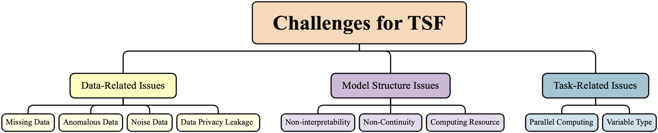
Challenges and Prospects
我们研究了时间序列预测（TSF）背景下深度学习模型的神经网络架构、特征提取与学习方法，以及重要的实验数据集。尽管深度时间序列预测（DTSF）模型近年来在多个领域取得了显著成果，但仍存在若干亟待解决的挑战性问题，这些难题为未来研究指明了潜在方向。现将这些挑战归纳总结并提出可行的解决路径如下。我们将挑战分为三大类：数据特征、模型结构和任务相关问题。在每个类别中，我们重点阐述了若干具有代表性的挑战。图15展示了这些挑战的总体概览
Challenges in Time Series Forecasting

Slide 69
Challenges and Prospects
1
Challenges
69
1.1
Lack of Data Privacy Protection and Completeness
70
1.2
Lack of Interpretability
72
1.3
Lack of Temporal Continuity
74
1.4
Challenges of Parallel Computing
76
1.5
Challenges of Large Models
78
2
Prospects
80

Slide 70
Challenges and Prospects
1
Challenges
69
1.1
Lack of Data Privacy Protection and Completeness
70
1.2
Lack of Interpretability
72
1.3
Lack of Temporal Continuity
74
1.4
Challenges of Parallel Computing
76
1.5
Challenges of Large Models
78
2
Prospects
80

Slide 71
Lack of Data Privacy Protection and Completeness
联邦学习（Federated Learning, FL）在时间序列预测（TSF）领域正日益受到重视，其核心价值在于解决本地数据体量庞大与信息交换中的隐私保护难题（McMahan等，2017）。该技术允许多个参与方在不共享敏感原始数据的前提下协同训练模型。在TSF任务中，各参与方可利用本地时间序列数据进行模型训练，通过联邦学习算法聚合局部模型参数，最终获得全局预测模型。这种分布式学习机制有效保障了数据隐私，规避了集中式数据存储与传输可能引发的隐私泄露风险。 当前研究主要集中在负荷检测（Gao等，2021；Ta¨ık与Cherkaoui，2020；Briggs等，2022）、交通速度与流量（Zhang等，2021；Liu等，2020）、能源消耗（Zhang等，2020；Savi与Olivadese，2021）以及通信网络（Subramanya与Riggio，2021；D´ıaz Gonz´alez，2019）等领域，而在其他领域探索可行解决方案仍是一个待开拓的方向。值得注意的是，联邦学习通过整合分布式数据源的多样性，能够显著提升模型的泛化能力与预测精度。因此，该技术为大规模、安全高效的时间序列预测与分析提供了极具前景的解决方案

Slide 72
Challenges and Prospects
1
Challenges
69
1.1
Lack of Data Privacy Protection and Completeness
70
1.2
Lack of Interpretability
72
1.3
Lack of Temporal Continuity
74
1.4
Challenges of Parallel Computing
76
1.5
Challenges of Large Models
78
2
Prospects
80

Slide 73
Lack of Interpretability
迄今为止，时间序列预测（TSF）领域的研究主要集中于通过设计复杂模型架构来提升预测性能。然而，关于这些模型可解释性的研究仍相对有限。随着神经网络在关键任务中的应用（Moraffah等，2020），理解模型为何及如何做出特定预测的需求日益增长。N-BEATS模型通过设计可解释的架构与输出机制（Oreshkin等，2019），在保持高预测精度的同时实现了优异的可解释性，使用户能够更好地理解模型的预测结果
事后可解释模型的开发旨在阐明已训练好的网络，帮助识别关键特征或实例，而无需修改原始模型权重。这些方法主要分为两大类：一类是在神经网络的输入与输出之间应用更简单的可解释替代模型，依靠这些近似模型提供解释（Ribeiro等，2016；Lundberg和Lee，2017）；另一类则包含基于梯度的方法，如（Simonyan等，2013；Koh和Liang，2017；Siddiqui等，2019）所提出的方法，通过分析网络梯度来确定哪些输入特征对损失函数具有最显著的影响
此外值得注意的是，与传统神经网络的"黑箱"特性形成鲜明对比的是，基于Transformer架构的一系列时间序列预测模型采用了具有内在可解释性的注意力层。这些注意力层可被策略性地整合到其他模型中，通过分析注意力权重有助于理解每个时间步长中特征的相对重要性（Choi等，2016；Li等，2019a；Bai等，2018b）。通过细致考察注意力向量在不同时间区间的分布规律，模型能够更深入地把握时间序列中持续存在的模式或关联关系（Lim等，2021），例如季节性规律等
该领域的最新进展集中于通过扰动学习和可解释稀疏系统辨识方法提升时间序列数据的可解释性（Enguehard，2023；Liu等，2024）。其中，稀疏优化方法无需耗时的反向传播训练，在CPU上展现出高效的训练能力，这为深入探索可解释时间序列预测提供了新的研究路径

Slide 74
Challenges and Prospects
1
Challenges
69
1.1
Lack of Data Privacy Protection and Completeness
70
1.2
Lack of Interpretability
72
1.3
Lack of Temporal Continuity
74
1.4
Challenges of Parallel Computing
76
1.5
Challenges of Large Models
78
2
Prospects
80

Slide 75
Lack of Temporal Continuity
相较于传统的深度学习预测模型，神经常微分方程（Neural Ordinary Differential Equation, NODE）（Chen等，2018）的提出将研究焦点引向神经网络参数化隐藏状态的导数层面。该模型在连续与离散时间序列问题上均展现出优于循环神经网络的性能。近期将常微分方程（ODE）或偏微分方程（PDE）应用于时间序列预测的研究探索了多个方向：包括学习变量或事件间的潜在关联（Li等，2022a；De Brouwer等，2019；Gao等，2022b）、处理不规则数据（Scholz等，2022）、实现可解释的连续性（Gao等，2022a；Jin等，2022）、优化模型参数（Chen等，2011）以及探究微分动力学（Linot等，2023；Gilani，2021）。Gao等（2022a）提出的ETN-ODE模型是首个具有可解释性的连续神经网络，可实现多变量在任意时间点的多步时间序列预测。此外，其EgPDE-Net模型（Gao等，2022b）亦首创性地将多元时间序列的连续时间表征构建为偏微分方程问题，通过特殊设计的架构利用ODE求解器将偏微分方程问题转化为常微分方程问题，从而支持任意时间步长的预测
时间连续性是可解释时间序列预测(TSF)过程中需要考虑的关键因素之一。神经微分方程(NDE)范式在可解释时间序列预测中的应用，通过将深度学习与微分方程建模相结合，能够自然而精确地捕捉时间序列的动态演化过程。该范式通过微分方程描述每个时间点数据的变化速率，从而更清晰地解释各组成要素的演化机制，并灵活捕捉瞬时变化。对于复杂时间序列数据的深度学习建模而言，神经微分方程技术提供了一种创新且高效的研究范式

Slide 76
Challenges and Prospects
1
Challenges
69
1.1
Lack of Data Privacy Protection and Completeness
70
1.2
Lack of Interpretability
72
1.3
Lack of Temporal Continuity
74
1.4
Challenges of Parallel Computing
76
1.5
Challenges of Large Models
78
2
Prospects
80

Slide 77
Challenges of Parallel Computing
在大数据时代，对时间序列数据进行在线实时分析的需求日益迫切。当前时间序列模型的构建主要基于单机序列分析，通常需要依赖高性能GPU服务器来提升计算效率。然而一方面受限于计算资源和数据规模，难以实现实时在线预测；另一方面GPU服务器成本高昂。因此，基于深度学习与大数据分析技术的高效并行计算研究，将成为亟待攻克的关键难题

Slide 78
Challenges and Prospects
1
Challenges
69
1.1
Lack of Data Privacy Protection and Completeness
70
1.2
Lack of Interpretability
72
1.3
Lack of Temporal Continuity
74
1.4
Challenges of Parallel Computing
76
1.5
Challenges of Large Models
78
2
Prospects
80

Slide 79
Challenges of Large Models
大模型在时间序列预测领域展现出显著优势，其卓越性能体现在捕捉长期依赖关系、处理高维数据及抑制噪声等方面。2023年12月13日，亚马逊发布了利用大模型进行时间序列预测的研究成果（Xue and Salim, 2023），这标志着大模型在时序预测应用的开拓性探索。该研究通过大模型构建序列间复杂关联关系，同时充分发挥其强大的文本数据处理能力。大模型的引入强化了金融预测场景中多模态数据处理能力与模型可解释性。目前大模型已涉足多个专业领域，包括金融市场股价预测（Zhou et al, 2023；Jin et al, 2023；Chang et al, 2023）、医疗数据推理（Sun et al, 2023；Gruver et al, 2023）、人类移动轨迹预测（Cao et al, 2023a），以及作为通用模型应用于气象与能源需求预测（Yu et al, 2023；Xie et al, 2023；Zhang et al, 2023a；Liu et al, 2023b；Li et al, 2023a）
另一方面，基础时间序列模型的训练已取得显著进展（Xue等人，2022；Garza与Mergenthaler-Canseco，2023）。最新发布的TimeGPT-1模型（Rasul等人，2023）将大语言模型（LLM）的技术架构应用于预测领域，成功构建了首个具备零样本推理能力的基础时间序列模型。这一突破为开发专门针对时间序列预测的基础模型开辟了新路径
我们相信，随着技术进步与创新不断推进，大模型在时间序列预测领域的性能与价值将持续显现

Slide 80
Challenges and Prospects
1
Challenges
69
2
Prospects
80
2.1
Potential Representation Learning
81
2.2
Counterfactual Forecast and Causal Inference
83
2.3
TS Diffusion
85
2.4
Determine the Weight of the Aggregate Model
87
2.5
Interdisciplinary Exploration
89

Slide 81
Challenges and Prospects
1
Challenges
69
2
Prospects
80
2.1
Potential Representation Learning
81
2.2
Counterfactual Forecast and Causal Inference
83
2.3
TS Diffusion
85
2.4
Determine the Weight of the Aggregate Model
87
2.5
Interdisciplinary Exploration
89

Slide 82
Potential Representation Learning
表征学习（Representation Learning, RL）近年来已成为时间序列预测领域的研究热点之一。尽管基于堆叠层的模型能够取得可观的结果，但其通常伴随着高昂的计算成本，且难以捕捉数据的内在特征。相比之下，表征学习致力于获取有意义的潜在特征，从而生成低维紧凑的数据表征，以揭示数据的本质特性。当前，许多自监督或无监督方法旨在通过对原始序列进行编码来学习这些潜在表征特征（Eldele等，2023；Darban等，2023）。部分研究采用多模块架构或模型集成（Mehrkanoon，2019；Lyu等，2018；Yang和Chen，2019），另一些则利用去噪预训练、平滑特性、孪生结构或二维变分建模（Zheng等，2023；Zerveas等，2021；Wu等，2022），这些方法为特定领域问题提供了创新解决方案。此外，对比学习致力于使模型能够比较不同时间点的观测值，通过正负样本对比学习丰富的数据表征。部分研究成果（Yue等，2022；Zhang等，2022a；Ozyurt等，2022；Luo等，2023）已利用对比学习辅助模型从未标注数据中学习有意义的特征，从而提升其泛化性能——这一优势在标注数据有限或不可获取时显得尤为宝贵
学习时序表征并采用对比训练能显著提升模型在时间序列预测中的表征能力和泛化性能。该方法可大幅增强模型处理复杂、含噪或动态变化数据分布时的表现

Slide 83
Challenges and Prospects
1
Challenges
69
2
Prospects
80
2.1
Potential Representation Learning
81
2.2
Counterfactual Forecast and Causal Inference
83
2.3
TS Diffusion
85
2.4
Determine the Weight of the Aggregate Model
87
2.5
Interdisciplinary Exploration
89

Slide 84
Counterfactual Forecast and Causal Inference
反事实预测与因果推断为动态时间序列预测（DTSF）领域的未来研究提供了重要方向。尽管目前已存在诸多针对静态场景下因果效应估计的深度学习方法（Yoon等，2018；Hartford等，2017；Alaa等，2017），但时间序列数据面临的核心挑战在于时间依赖性混杂效应的存在。这一挑战源于时间序列的固有特性：影响目标变量的干预行为往往同时受到该目标变量历史观测值的制约。最新研究进展主要体现在统计技术的创新应用、新型损失函数的开发、现有方法的扩展改进以及适配的推理算法设计（Lim，2018；Bica等，2020；Li等，2020；Liu等，2023a；Gao等，2023）等方面
此外，尽管已有研究尝试为时间序列模型提供反事实解释（Dhaou等人，2021；Nemirovsky等人，2022），但这些方法在生成具有现实性或可行性的时间序列反事实解释方面仍存在不足。最新研究提出了一种可自解释的模型框架，该框架能够为时间序列预测任务生成可操作的反事实解释（Yan与Wang，2023）
未来的研究方向可能围绕进一步完善这些方法展开，以解决时间序列数据固有的额外复杂性，并获得更准确的反事实解释。此外，应寻求创新方法来充分挖掘深度学习在反事实预测和因果推断中的潜力，最终提升各领域的决策流程

Slide 85
Challenges and Prospects
1
Challenges
69
2
Prospects
80
2.1
Potential Representation Learning
81
2.2
Counterfactual Forecast and Causal Inference
83
2.3
TS Diffusion
85
2.4
Determine the Weight of the Aggregate Model
87
2.5
Interdisciplinary Exploration
89

Slide 86
TS Diffusion
扩散模型在图像与视频流领域的蓬勃发展催生了诸多创新理论与模型，其应用疆域正逐步向时间序列预测（TSF）领域延伸。其中，TimeGrad通过循环神经网络引导的去噪过程实现自回归预测（Rasul等，2021），CSDI则采用自监督掩码技术的非自回归方法（Tashiro等，2021），而SSSD利用结构化状态空间模型以降低计算复杂度（Alcaraz与Strodthoff，2022）。尽管这些模型在时间序列预测领域属于早期探索，但仍存在推理速度迟缓、模型复杂度偏高以及边界一致性不足等固有缺陷
近期研究表明，无条件训练的TSDiff模型采用自引导机制，在不依赖辅助网络的情况下降低了逆向扩散过程在下游任务预测中的计算开销（Kollovieh等，2023）。TimeDiff模型通过未来混合技术与自回归初始化机制有效解决了边界不一致问题（Shen与Kwok，2023）。而多尺度扩散模型MR-Diff则利用多分辨率时间结构进行序列趋势提取与非自回归去噪（Shen等，2024）
首个基于DDPM的框架Diffusion-TS通过采用基于傅里叶变换的损失函数实现样本的精确重构，并将其扩展至预测任务领域（Yuan & Qiao, 2024）。此外，TMDM模型将条件扩散生成过程与Transformer架构相结合，实现了多元时间序列的精确分布预测（Li等, 2024b）
关于扩散模型的研究主要集中在去噪领域，同时在离散时间序列预测（DTSF）领域也涌现出诸多突破性成果。我们预期扩散模型将成为该领域的重要研究方向

Slide 87
Challenges and Prospects
1
Challenges
69
2
Prospects
80
2.1
Potential Representation Learning
81
2.2
Counterfactual Forecast and Causal Inference
83
2.3
TS Diffusion
85
2.4
Determine the Weight of the Aggregate Model
87
2.5
Interdisciplinary Exploration
89

Slide 88
Determine the Weight of the Aggregate Model
目前，集成学习作为主流范式之一，已被证明具有高效性与鲁棒性（Taylor等，2009；Makridakis等，2018b；Arbib，2003）。然而，如何确定基模型在集成中的权重仍是一个未解决的难题。次优的权重分配会制约最终模型的性能上限。针对这一挑战，Fu等（2022b）提出了基于强化学习的模型组合框架（RLMC）。该框架采用确定性策略输出非平稳时间序列数据的动态模型权重，并利用深度学习从原始时序数据中提取隐含特征，从而快速适应不断演变的数据分布。值得注意的是，RLMC中采用的DDPG算法——一种离轨执行的行动者-评论家算法（Lillicrap等，2015），能够生成适用于模型组合问题的连续动作，并通过记录数据进行训练以提高样本效率。因此，将强化学习与某些连续控制算法相结合（Fujimoto等，2018；Haarnoja等，2018），在确定集成模型权重方面展现出独特优势，是一条值得探索的研究路径

Slide 89
Challenges and Prospects
1
Challenges
69
2
Prospects
80
2.1
Potential Representation Learning
81
2.2
Counterfactual Forecast and Causal Inference
83
2.3
TS Diffusion
85
2.4
Determine the Weight of the Aggregate Model
87
2.5
Interdisciplinary Exploration
89

Slide 90
Interdisciplinary Exploration
鉴于现实世界中因果关系具有多维特性，时间序列之间存在着复杂的相互关联。尽管深度学习模型在处理复杂时间序列预测问题时展现出卓越性能，但其往往缺乏系统化的可解释性与清晰的层次结构。在网络科学领域，当面对海量数据、多元变量及错综复杂的交互关系时，可通过要素间关系的分类与分层构建多层网络体系。通过观测多层网络的动态演变，借助高维关联性分析，即可实现对多维数据的预测
针对不同领域，采用跨学科研究方法（如引入网络科学或其他相关理论）将成为未来动态交通信号配时（DTSF）研究中的有益选择。该方法有助于对问题及其多维特性进行更具洞察力的分析

Slide 91
Deep Time Series Forecasting
1
Introduction
3
2
Time Series Forecasting
7
3
DTSF Model Architecture
18
4
Series Components and Enhanced Feature Extraction Methodology
43
5
Challenges and Prospects
67
6
Conclusion
91
7
Datasets in Different Domain
93

Slide 92
Conclusion
本文对基于深度学习的时间序列预测研究进行了系统性综述。首先从时间序列与预测任务的基本定义出发，梳理了传统统计方法及其局限性
随后重点探讨了时间序列预测的神经网络架构，归纳出近年来占据主导地位的五大模型范式：编码器-解码器架构、Transformer架构、生成对抗架构、集成架构以及级联架构。
进一步地，本文深入解析了时间序列的组成结构，阐明了增强时间序列特征提取与学习能力的主要技术路径
同时系统调研了能源、医疗、交通、气象、经济等主要领域的时间序列预测数据集
最后全面阐述了该领域当前面临的挑战，并提出了若干潜在的研究方向本文对基于深度学习的时间序列预测研究进行了系统性综述
首先从时间序列与预测任务的基本定义出发，梳理了传统统计方法及其局限性
随后重点探讨了时间序列预测的神经网络架构，归纳出近年来占据主导地位的五大模型范式：编码器-解码器架构、Transformer架构、生成对抗架构、集成架构以及级联架构
进一步地，本文深入解析了时间序列的组成结构，阐明了增强时间序列特征提取与学习能力的主要技术路径
同时系统调研了能源、医疗、交通、气象、经济等主要领域的时间序列预测数据集
最后全面阐述了该领域当前面临的挑战，并提出了若干潜在的研究方向

Slide 93
Deep Time Series Forecasting
1
Introduction
3
2
Time Series Forecasting
7
3
DTSF Model Architecture
18
4
Series Components and Enhanced Feature Extraction Methodology
43
5
Challenges and Prospects
67
6
Conclusion
91
7
Datasets in Different Domain
93

Slide 94
Datasets in Different Domain
时间序列存在于我们生活的方方面面，其在时间维度上承载着各领域的历史数据。在时间序列预测任务的发展过程中，已积累了大量数据集。这些数据集常被计算机领域顶级会议和期刊引用，为研究者提供了样本丰富、特征鲜明的高质量研究数据，具有重要的参考价值。然而，数据集的多样性也带来了重大挑战——数据异质性。下文所述数据集涵盖能源、交通、经济、气象和医疗（Gebodh等，2021）五大时间序列预测核心应用领域（如表3所示）。这些领域的数据具有不同的结构、格式、时间粒度和规模，例如传感器数据、文本和图像等，这为模型构建带来了复杂性。针对这些问题，学界已提出多种技术解决方案
通过共享表征学习，多模态学习整合了多样化数据类型，提升了模型对异构数据的处理能力（Guo等，2019）。时间对齐技术（如TAM模型）通过引入新型时间距离度量，实现了不同时间粒度数据的同步化处理（Folgado等，2018）。深度生成模型（以GinAR为代表）通过生成新样本与重建时空依赖关系，有效解决了缺失值与噪声问题（Yu等，2024）。自监督学习方法（例如SimCLR）使模型能够从未标注数据中学习，增强了对异构数据源的适应能力（Chen等，2020a）。协同注意力机制则通过捕捉多模态数据间的复杂关联并动态调整模态权重，显著提升了模型的学习效能（Dosovitskiy等）。这些模型与技术有效实现了异构数据整合，在多源环境下提升了时间序列预测的稳定性与准确性

Slide 95
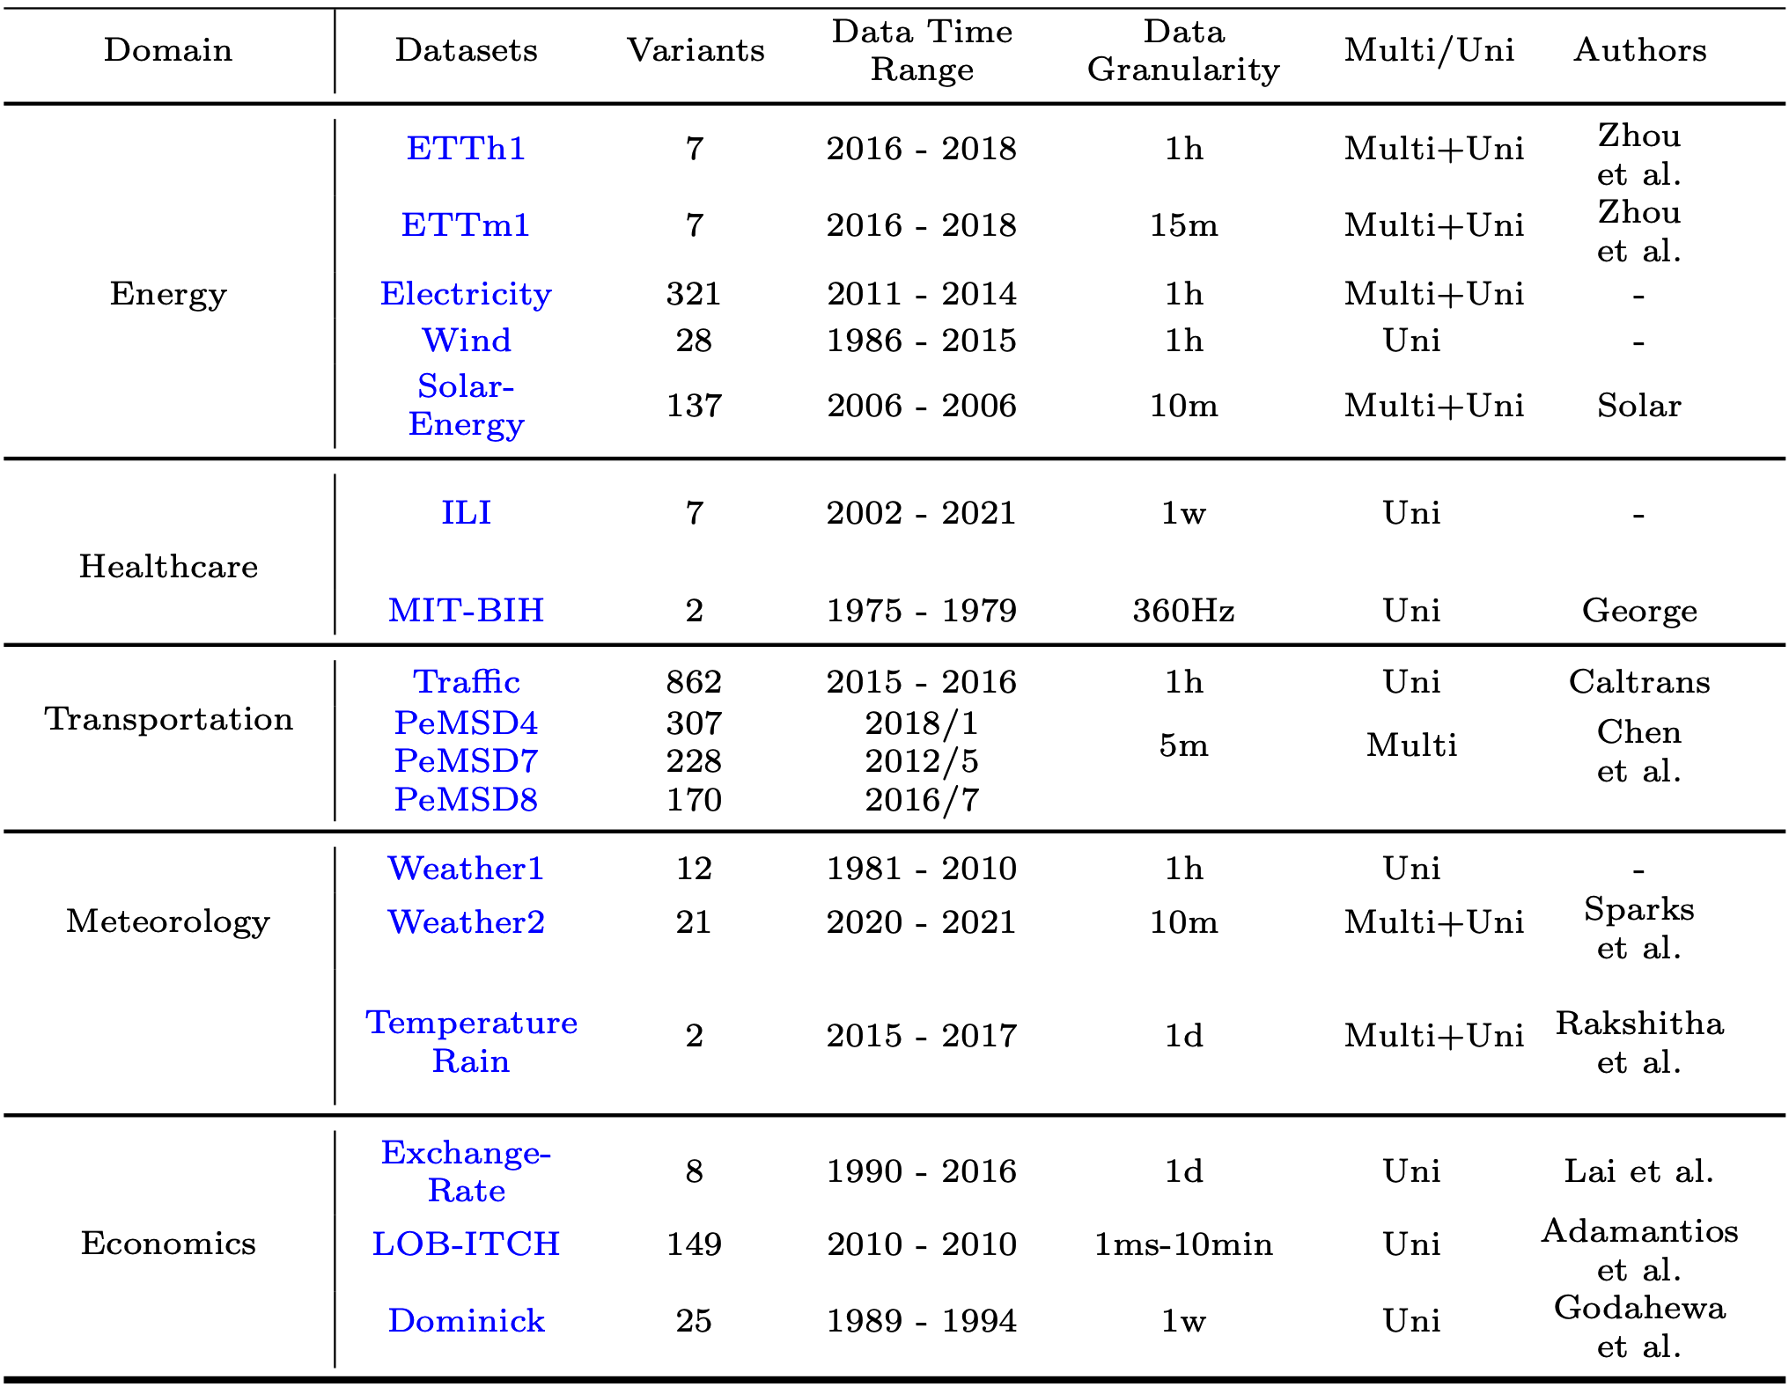
Datasets in Different Domain
主要领域的时间序列数据集​​。本表汇总了常用数据集，并标注其是否为​​多元（multivariate）​​ 数据——这意味着数据具有已知且对齐的时间戳特征

Slide 96
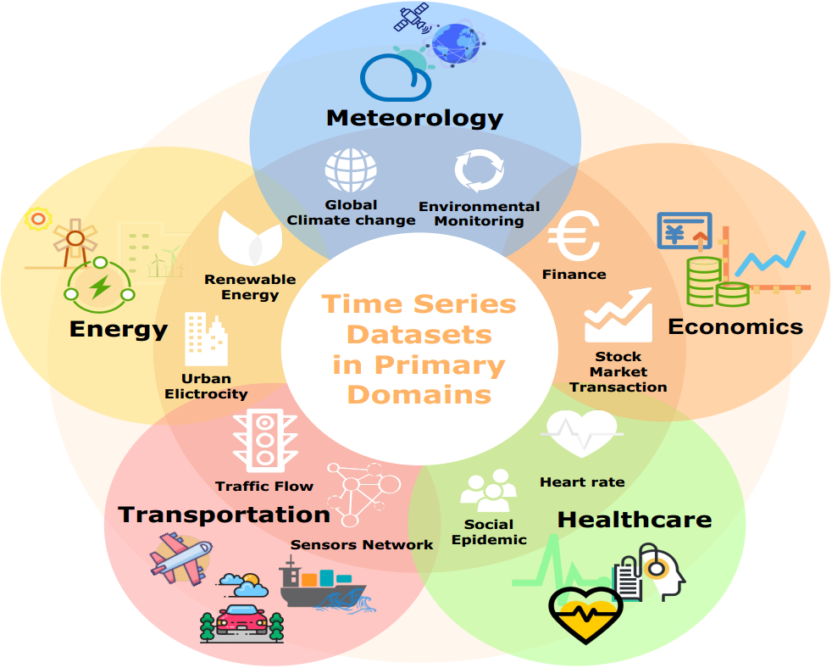
Datasets in Different Domain
主要领域中的时间序列数据集

Slide 97
Datasets in Different Domain
1
Energy
97
2
Healthcare
103
3
Transportation
108
4
Meteorology
112
5
Economics
117
6
Further Data Sources
122

Slide 98
Energy
时间序列预测（TSF）当前正被广泛应用于一个关键领域——能源管理。该领域的精准预测在促进状态评估与趋势分析方面发挥着至关重要的作用，进而为工程规划中智能策略的实施提供支持。值得关注的是，现代能源系统能够自主采集涵盖电力（Singh与Yassine，2018）、风能（Feng等，2017）及太阳能（Rajagukguk等，2020）等多元能源的海量数据集。这些数据资源被用于识别能源供需的模式与趋势，为开发先进预测模型提供了重要的数据支撑

Slide 99
Electricity Transformer Temperature (ETT)
ETT-small 数据集​​源自两个不同地点的​​电力变压器安装站点​​（Zhou et al., 2021）。该数据集包含多种参数，例如​​负荷曲线和​​油温读数​​。其目的在于​​预测电力变压器油温​​并​​研究其在极端负荷工况下的运行特性​。数据集时间范围​​覆盖 2016 年 7 月至 2018 年 7 月​​，以​​15 分钟间隔记录数据​​。这些数据来自中国​​同一省份内​​但​​地理上分隔​​的两个区域，​​分别命名为 ETT-small-m1 和 ETT-small-m2​​。​​每个数据集均包含总计 70,080 个数据点​​（以 2 年时长、每年 365 天、每天 24 小时、每 15 分钟采样一次计算得出）。此外，该数据集还提供了时间粒度为小时级的替代版本，​​命名为 ETT-small-h1 和 ETT-small-h2​​。​​ETT 数据集中的每个数据点都由一个 8 维特征向量表示​​，该向量包含​​数据点的时间戳​​、​​目标变量‘油温’​​以及​​六种不同的外部负荷值

Slide 100
Electricity
本研究使用的​​初始数据集​​为 ​​Electricity Load Diagrams 2011-2014 Dataset (Trindade, 2015)​​。该数据集记录了 ​​2011 年至 2014 年间 370 名客户的用电信息​​。​​原始数据以每 15 分钟一次的频率记录​​。为解决​​部分维度观测值为 0 的问题​​，​​预处理阶段删除了 2011 年的数据​​，并​​将数据聚合为每小时粒度​​。​​最终数据集​​包含 ​​2012 年至 2014 年 321 名客户的用电信息

Slide 101
Wind (European Wind Generation)
针对1986至2015年间28个欧洲国家的能源潜力数据，本数据集提供了以发电厂最大输出功率百分比表示的小时级估算值。该数据集的特点在于数据稀疏性较高，且存在规律性间隔的显著零值现象，这一特征使其区别于其他同类数据集

Slide 102
Solar-Energy
2006年阿拉巴马州137座光伏电站的太阳能发电量数据（以10分钟为间隔记录），构成了我们评估短序列预测能力的数据集

Slide 103
Datasets in Different Domain
1
Energy
97
2
Healthcare
103
3
Transportation
108
4
Meteorology
112
5
Economics
117
6
Further Data Sources
122

Slide 104
Healthcare
TSF在医疗健康领域发挥着关键作用，是预测疾病发生发展、评估药物干预效果及监测患者生命体征波动的重要工具。这些预测能力使医疗从业者能够提升疾病诊断水平、制定治疗策略、监测患者健康状况，并为疾病防控实施预防性措施

Slide 105
ILI (Influenza-Like Illness)
该数据集收录了2002至2021年间美国疾病控制与预防中心的周度报告，包含患者总人数及出现流感样症状患者比例的完整统计数据

Slide 106
EEG (Electroencephalogram)
该数据集包含参与者在心算练习前后获取的脑电图（EEG）三维记录。每段记录均由持续60秒且无伪迹的EEG片段组成。数据集中每位受试者共有36个CSV格式文件，每个文件包含19个数据通道

Slide 107
MIT-BIH (Arrhythmia Database)
MIT-BIH 心律失常数据库​​中包含 ​​48 个时长半小时的双通道动态心电图记录​​片段。这些记录源自 ​​1975 年至 1979 年间​​由 ​​BIH 心律失常实验室检测的 47 名受试者​​。​​每条记录均以 11 位分辨率、±10 mV 量程进行数字化采集​​，​​每通道采样率为每秒 360 个样本​​。该数据库中的​​心电图数据可用于预测心律失常及其他应用场景

Slide 108
Datasets in Different Domain
1
Energy
97
2
Healthcare
103
3
Transportation
108
4
Meteorology
112
5
Economics
117
6
Further Data Sources
122

Slide 109
Transportation
准确且及时的交通短期预测（TSF）对于城市交通控制与管理至关重要。 它有助于预测交通拥堵、车流量、事故率及公共交通使用情况。交通管理部门和企业可利用这些预测更有效地规划和管理交通系统，从而提升交通效率与安全性

Slide 110
Traffic
该数据集包含2015至2016年间从加州交通部采集的48个月逐小时数据，统计指标为道路占有率（取值范围0至1）。这些测量数据源自旧金山湾区道路网部署的862个不同传感器

Slide 111
PeMSD4/7/8
这些数据集被广泛视为交通预测领域的行业标准（Chen等，2001年）。 PeMSD4是其中之一，它包含来自旧金山湾区的交通速度数据。该数据集整合了29条道路上307个传感器的数据，时间跨度为2018年1月至2月。 PeMSD7包含加利福尼亚州第7区的交通信息，涵盖2012年5月至6月的工作日时段，记录了228个传感器的交通速度数据，采集间隔为5分钟。 PeMSD8收录了2016年7月至8月期间圣贝纳迪诺的交通统计数据，包含沿8条不同路线分布的170个检测器的数据，采集间隔同样为5分钟

Slide 112
Datasets in Different Domain
1
Energy
97
2
Healthcare
103
3
Transportation
108
4
Meteorology
112
5
Economics
117
6
Further Data Sources
122

Slide 113
Meteorology
时间序列预测已成为气象学领域不可或缺的任务，其在天气预报方面具有广泛应用，包括气象灾害预警、农业生产等诸多领域

Slide 114
Weather1
数据集Weather1涵盖了美国境内近1600个地点自2010年至2013年（为期4年）的气候数据。该数据集以小时为单位采集数据点，包含目标值"湿球温度"及11项气候相关特征指标

Slide 115
Weather2
Weather2包含一个由21项气象指标构成的时间序列数据，这些数据由马克斯·普朗克生物地球化学研究所气象站于2020年以每10分钟一次的频率采集

Slide 116
Temperature Rain
该数据集（Godahewa等人，2021a）包含32,072条逐日时间序列，记录了澳大利亚气象局采集的温度观测数据与降雨预测数据。数据覆盖澳大利亚境内422个气象站点，时间跨度为2015年5月2日至2017年4月26日

Slide 117
Datasets in Different Domain
1
Energy
97
2
Healthcare
103
3
Transportation
108
4
Meteorology
112
5
Economics
117
6
Further Data Sources
122

Slide 118
Economics
在金融领域，时间序列预测研究中最为广泛的课题之一是金融时间序列预测，尤其是资产价格预测。该领域通常涵盖若干子课题，包括股票价格预测、指数预测、外汇价格预测、大宗商品（如石油、黄金等）价格预测、债券价格预测、波动率预测以及加密货币价格预测。下文将介绍该领域常用的数据集

Slide 119
Exchange-Rate
该数据集（Lai等人，2018年）汇编了1990年至2016年间八个国家（澳大利亚、加拿大、中国、日本、新西兰、新加坡、瑞士和英国）以交易日为主的每日汇率数据

Slide 120
LOB-ITCH
由于缺乏足够的记录，除金融领域外，其他学科鲜少能获取以毫秒为精度、持续数日的时序数据。在金融领域，随着自动化交易的兴起，限价订单簿应运而生，这为高频交易者的操作提供了极大便利，同时也留下了大量细节数据。LOB-ITC数据集包含约400万条事件记录，每条记录采用144维特征表示，涵盖2010年6月1日至14日连续十个交易日中五只股票的交易数据（Ntakaris等，2018）。该数据集区别于同类数据的核心特征在于其源自北欧地区的集中交易市场。 有学者指出："不同交易平台的匹配规则与交易成本差异，导致同一资产在不同限价订单簿间的可比性分析变得复杂（O'Hara与Ye，2011）"。因此，如美国等采用分散式交易所的证券市场存在更多干扰因素，建模难度更大。相比之下，赫尔辛基交易所作为纯粹的限价订单市场，能够提供更具纯净度的数据

Slide 121
Dominick
该数据集（Godahewa等人，2021b）整合了芝加哥大学布斯商学院与现已停业的Dominick's Finer Foods连锁超市开展的随机对照实验数据。实验周期为1989至1994年，覆盖该连锁体系全部100家门店中超过25个商品类别。通过此项科研合作，该资源提供了约九年的门店级销售数据，涵盖逾3,500种商品通用产品代码（UPC）的销售记录

Slide 122
Datasets in Different Domain
1
Energy
97
2
Healthcare
103
3
Transportation
108
4
Meteorology
112
5
Economics
117
6
Further Data Sources
122

Slide 123
Further Data Sources
除上述常用数据集外，我们还广泛调研了多领域数据来源，并整理出一组补充性数据集子集。这些数据集均源自具有学术影响力的研究成果，可作为特定细分领域专题研究与深度探索的基础支撑。表4所列数据集将在后文予以详述
此外，由大型竞赛产生的若干综合性数据集同样值得关注，例如M3/M4/M5系列。这些数据集源自Makridakis竞赛——该竞赛通过一系列公开赛事来评估和比较不同时间序列预测方法的准确性

Slide 124
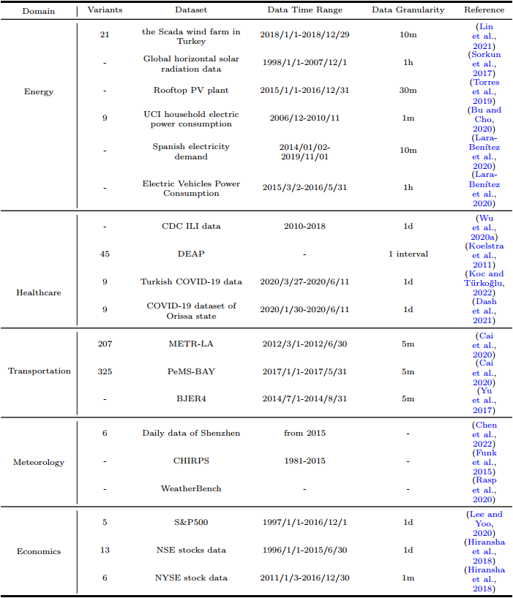
Further Data Sources
实验中所用数据集概述

Slide 125
M3
该数据集包含年度、季度、月度、日度及其他时间序列数据。为确保预测模型的准确性，我们设定了最小观测值阈值：年度序列需至少14个观测点，季度序列需16个，月度序列需48个，其他类型序列则需60个。数据涵盖微观、行业、宏观、金融、人口统计及其他领域的时间序列

Slide 126
M4
M4数据集（Makridakis等人，2018a）涵盖十万条跨领域现实序列，涉及微观、工业、宏观、金融、人口统计及其他多个维度

Slide 127
M5
该数据集覆盖美国三个州（加利福尼亚州、德克萨斯州和威斯康星州）的零售门店，包含商品层级、部门分类、产品类别及门店详细信息。其整合了价格、促销活动、星期时段及特殊事件等多重解释变量。除时间序列数据外，还纳入超级碗、情人节、东正教复活节等影响销售额的外部解释变量，从而提升预测精度

Slide 128
M6
数据集10包含两类资产：一类选自标准普尔500指数中的50只股票，另一类由来自全球各交易所的50只交易所交易基金（ETF）构成。M6竞赛的核心在于预测这些股票及相关ETF的收益与风险，并基于上述预测制定投资决策

